Slide 1
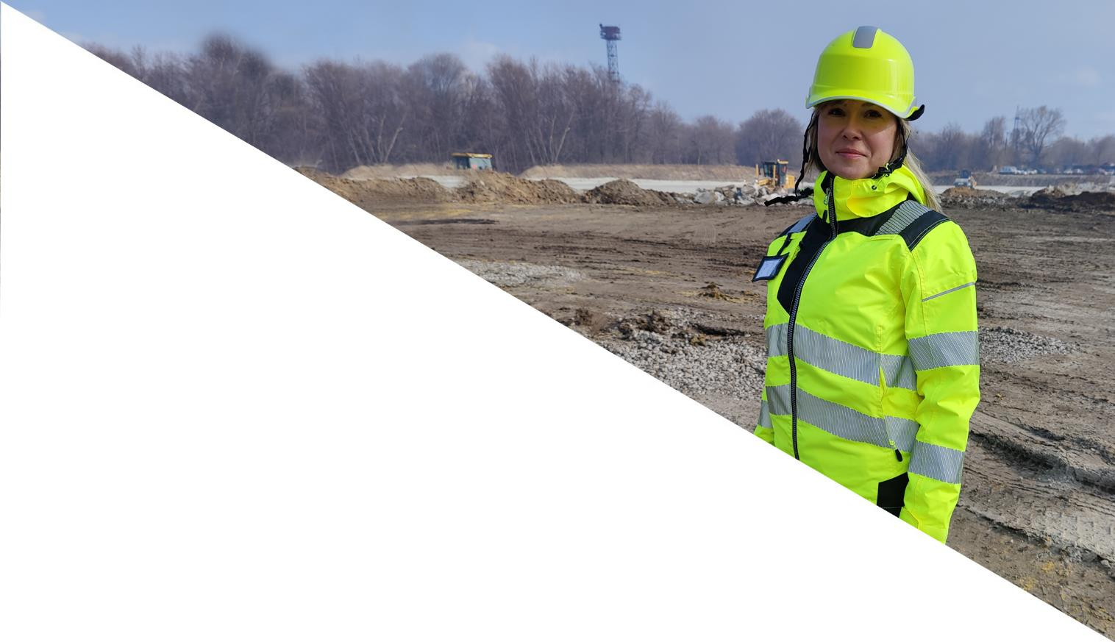
Покращення безпеки та здоров’я на роботі (БЗР) на малих і середніх підприємствах (МСП) частина 1

Slide 2
Вступ до програми навчання
Безпека та здоров’я на роботі – день 1

Slide 3
Про МОП
Відділ із питань адміністрації праці, інспекції праці та безпеки й здоров’я на роботі (LABADMIN/OSH)
LABADMIN/OSH працює в таких сферах, як адміністрація праці, інспекція праці та безпека й здоров’я на роботі, розробляючи комплексні стратегії надання послуг і продуктів як ефективних вирішень пріоритетних проблем урядів, роботодавців і працівників. Через флагманську програму «Безпека і здоров’я для всіх» відділ надає підтримку партнерам МОП у чотирьох стратегічних напрямах: підвищення рівня знань, зміцнення спроможності держав, створення сприятливих національних рамкових умов і сприяння попиту на безпечні та здорові умови праці.
Програма «Сталі конкурентоспромож-ні та відповідальні підприємства» (SCORE)
SCORE – глобальна програма МОП, спрямована на підвищення продуктивності й покращення умов праці на малих і середніх підприємствах (МСП). Головна мета цієї програми – ефективна реалізація навчального комплексу SCORE Training, в якому практичні аудиторні заняття поєднуються з консультаціями безпосередньо на підприємствах. Додаткова інформація: ilo.org/score
Програма Vision Zero Fund (VZF)
VZF об’єднує уряди, організації роботодавців і працівників, компанії та інші зацікавлені сторони задля спільного руху вперед до зменшення до нуля кількості пов’язаних із роботою нещасних випадків, травм і захворювань із тяжкими і смертельними наслідками у глобальних виробничо-збутових ланцюжках. Вона працює на світовому, національному рівнях і на рівні підприємств, покращуючи сприятливе середовище з безпечними та здоровими умовами праці, вдосконалюючи національні правові та політичні основи й запроваджуючи ефективніші механізми запобігання, захисту й компенсації для жінок і чоловіків, зайнятих у цільових виробничо-збутових ланцюжках.
Додаткова інформація: ilo.org/vzf

Slide 4

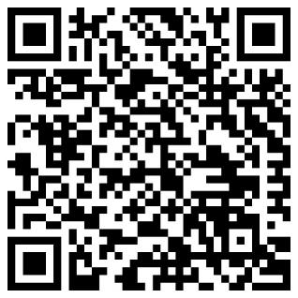
Універсальний навчальний пакет МОП у 2022 р. був адаптований до українського контексту національними спеціалістами з БЗР у межах Проєкту МОП за фінансування ЄС
«На шляху до безпечної, здорової та задекларованої праці в Україні»
www.ilo.org/shd4Ukraine

Slide 5



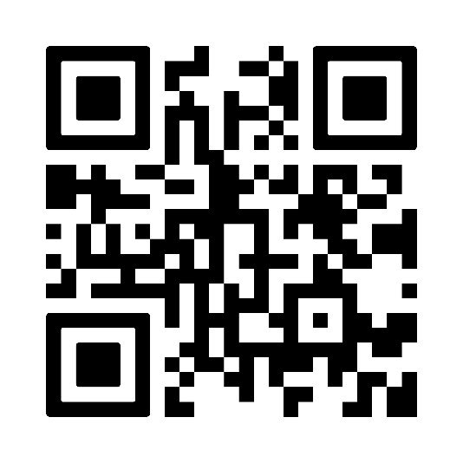
Завантажуйте адаптований навчальний пакет на сайті Проєкту МОП

Slide 6
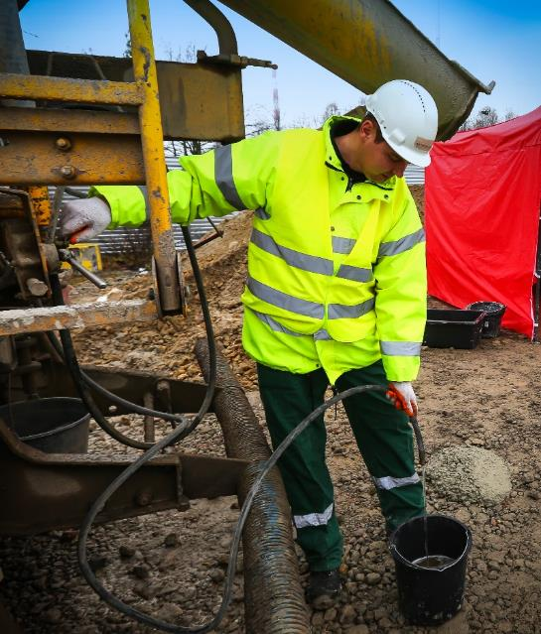
Покращення БЗР на малих і середніх підприємствах
    Після проходження цього модуля учасники зможуть:
          Виявляти й оцінювати небезпечні фактори та професійні ризики для безпеки та здоров’я
          Використовувати ключові практичні засоби та процедури для усунення або зменшення професійних ризиків:
          систему управління безпекою та здоров’ям на роботі й відповідну політику
          спільний комітет із безпеки та здоров’я
          відповідні стандарти безпеки
          Керувати повсякденною діяльністю здорових/безпечних робочих місць
Notes:
Present the workshop programme (H/O 1) along with this slide

Slide 7
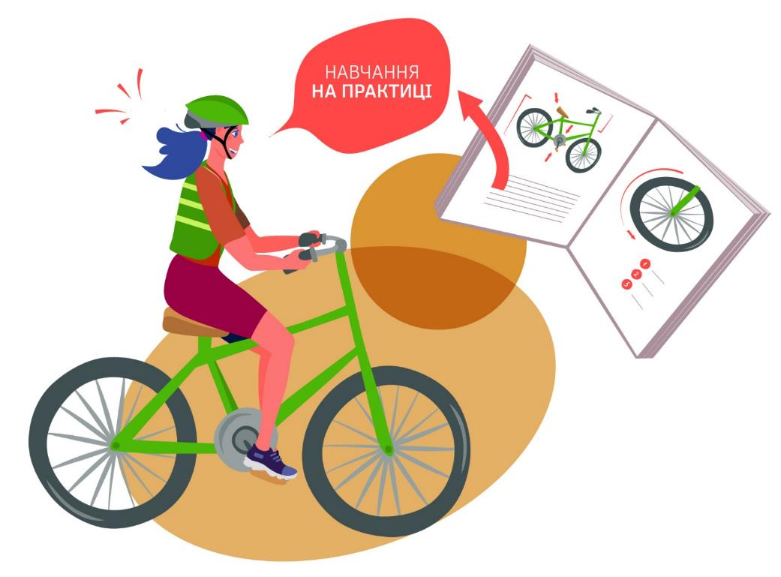
Методика навчання
    Два дні аудиторних навчальних занять із подальшим навчанням на підприємстві без відриву від роботи
    Практична підготовка, що веде
    до дій

Slide 8
День 1. Програма тренінгу за навчальним модулем
Час | Тема | Участь у заходах
08:30–10:00 | Вітання Представлення учасників Цілі тренінгу Презентація програми Заняття 1: Вступ до теми безпеки та здоров’я на роботі на малих і середніх підприємствах: огляд і обґрунтування | Презентація Тренер та учасники Презентація та загальне обговорення
10:00–10:30 | Перерва на чай/каву
10:30–12:00 | Заняття 2: Терміни та поняття з БЗР | Презентація – тренер
12:00–12:30 | Вправа: «Знайдіть небезпечні фактори» Вправа Управління безпеки праці штату Новий Південний Уельс (Австралія) | Робота в групах і загальне обговорення
12:30–13:30 | Обід
13:30-14:30 | Заняття 3: оцінювання професійних ризиків: процес Крок 1: Виявити небезпечні фактори | Презентація – тренер
14:30–15:00 | Перерва на чай/каву
15:00–15:20 | Вправа «Небезпека-1»: виявлення небезпечних факторів у вашій робочій зоні | Робота в групах і загальне обговорення
15:20–16:00 | Крок 2: Визначити, кому може бути завдано шкоди і як саме. Оцінювання наявного професійного ризику Крок 3: Визначити заходи з контролю професійних ризиків для безпеки та здоров’я і прийняти рішення щодо них | Презентація – тренер
16:00–16:30 | Вправа «Небезпека-2»: Виявлення осіб, які зазнають професійного ризику, та оцінювання наявного рівня професійних ризиків у робочих зонах | Робота в групах і загальне обговорення
Соціальна справедливість, гідна праця

Slide 9
День 2. Програма тренінгу за навчальним модулем
Час | Тема | Участь у заходах
08:30–08:40 | Огляд підсумків дня 1 і вступ до дня 2 | Презентація Тренер і учасники
08:40–10:00 | Заняття 4: Ієрархія заходів із контролю | Презентація Тренер
10:00–10:30 | Перерва на чай/каву
10:30–11:00 | Вправа «Готовий одяг» | Усі – загальне обговорення
11:00–12:30 | Заняття 5: Оцінювання професійних ризиків (продовження) Вправа «Небезпека-3». Пропонування заходів із контролю | Презентація та вправа
12:30–13:30 | Обід
13:30–14:30 | Заняття 6: Системи управління БЗР | Тренер і учасники
14:30–15:00 | Перерва на чай/каву
15:00–16:00 | Заняття 7: Ужиття заходів Вправа щодо заходів | Презентація – тренер Презентація – тренер
16:00–16:30 | Оцінювання тренінгу та пропозиції | Усі

Slide 10
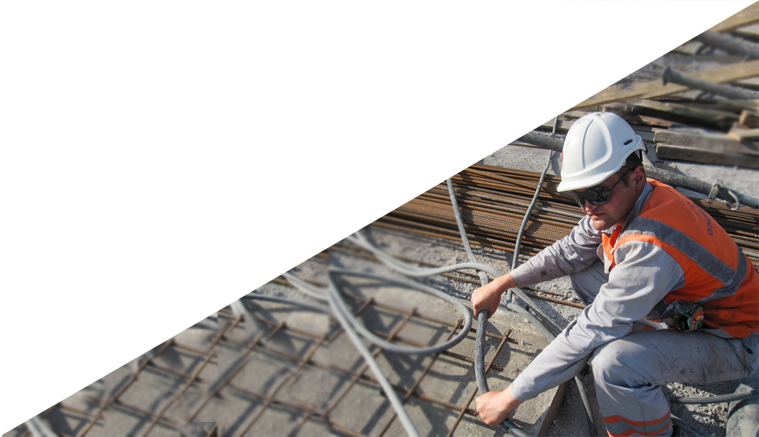
Заняття 1
Вступ до теми БЗР на МСП: огляд і обґрунтування
Соціальна справедливість, гідна праця

Slide 11
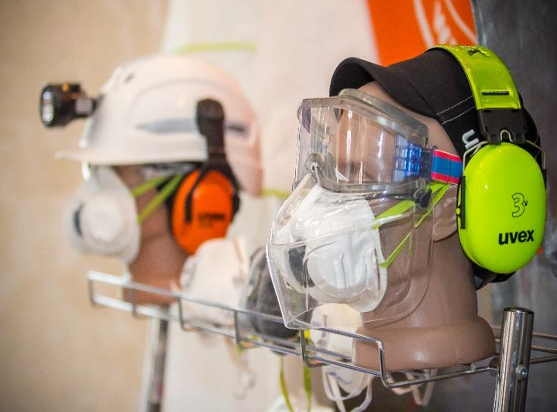
Цілі заняття 1 та очікуваний результат
Після цього заняття ви зможете:
  Зрозуміти важливе значення безпеки та здоров’я на роботі для покращення життя і здоров’я працівників
  Усвідомити роль малих і середніх підприємств у покращенні БЗР
Notes:
Micro, Small and Medium sized enterprises definition varies around the world and can encompass turnover, employee numbers or both.
Typically Micro enterprises up to ten employees, Small those that have 10-100 employees, medium 100-250 employees

Slide 12

Як ви розумієте БЗР?
Notes:
Ask participants about their knowledge of OSH – 10 mins.

Slide 13
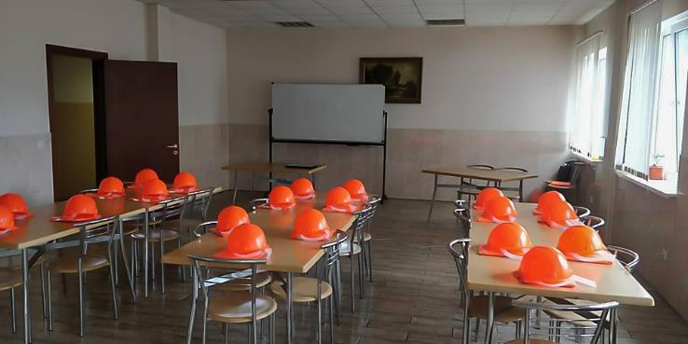
Безпека та здоров’я на роботі
(терміни)
Визначення згідно з проєктом закону про БЗР
Термін
«НА РОБОТІ»
означає питання, пов’язані з трудовим життям
означає питання, пов’язані з виконанням трудових обов’язків та робочим процесом
БЕЗПЕКА НА РОБОТІ
це стан, коли відсутні шкода, травми або збиток
це стан, коли відсутні небезпеки, шкідливість, травми або збитки від нещасних випадків
ЗДОРОВ’Я НА РОБОТІ
це стан повного фізичного, душевного та соціального добробуту, а не тільки відсутність хвороб і фізичних дефектів
це стан повного фізичного, душевного та соціального добробуту, а не тільки відсутність хвороб і фізичних дефектів

Slide 14
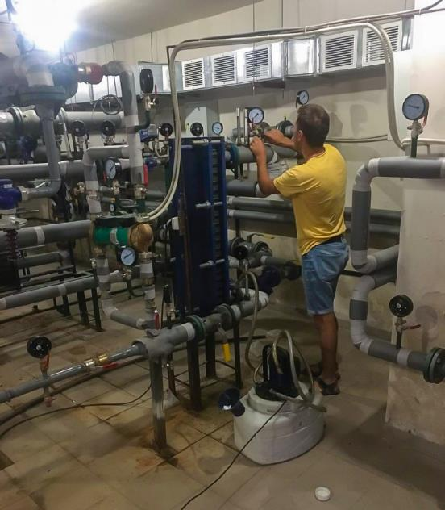
Безпека та здоров’я на роботі
(терміни)
БЕЗПЕКА ТА ЗДОРОВ’Я НА РОБОТІ
це дисципліна, що займається запобіганням професійним травмам і професійним захворюванням, а також захистом і покращенням безпеки та здоров’я працівників
Визначення згідно з проєктом закону про БЗР
система заходів щодо запобігання та/або зменшення впливу на працівників небезпечних та шкідливих професійних факторів і професійних ризиків

Slide 15

Навіщо здійснювати заходи з БЗР на робочих місцях?
Захист безпеки та здоров’я працівників – важлива справа
    Щороку в світі 2,78 мільйона працівників гинуть, а 374 мільйони отримують травми внаслідок нещасних випадків на роботі без смертельних наслідків
    Щодня у світі травми на роботі отримують більше одного мільйона працівників
    В Україні протягом 30 років середня кількість травмованих працівників на рік складає понад 30 000 осіб (30 689), а загиблих під час виконання робіт на виробництві – близько 1100 осіб.
    Це неприйнятне явище спричиняє колосальні соціальні та економічні витрати

Slide 16
Навіщо здійснювати заходи з БЗР на робочих місцях?
Юридична відповідальність
    Роботодавці зобов’язані:
    Мінімізувати професійні ризики виникнення нещасних випадків
    Захищати своїх працівників у сфері БЗР
    Сприяти зменшенню масштабів пандемії через реалізацію заходів із БЗР проти COVID-19 та інших хвороб

Slide 17
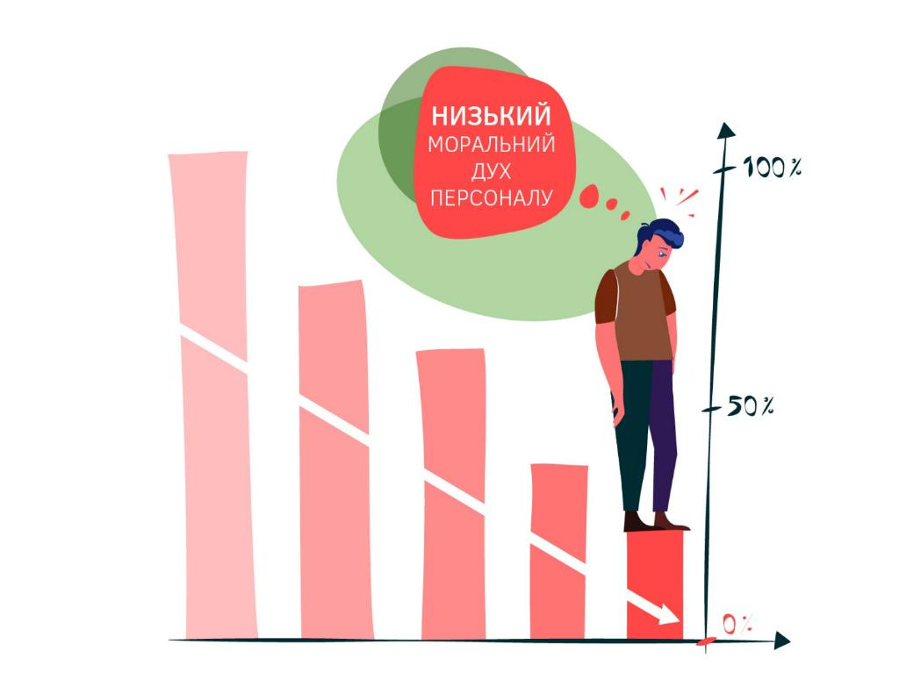
Навіщо здійснювати заходи з БЗР на робочих місцях?
3. Вигоди для бізнесу
Що трапляється, коли працівники вважають, що їхні робочі зони є небезпечними?
    Моральний дух: Зростає? Занепадає?
    Продуктивність праці: Зростає? Знижується?
    Невиходи на роботу: Зменшуються? Збільшуються?
    Звільнення: Рідше? Частіше?
    Колективні трудові спори: Менше? Більше?
Notes:
Disruption to business and ongoing lost production from workers absence
Lower motivation to work and workforce morale, increased absenteeism
Costs of retraining someone else for the job, and possible recruitment of replacement worker
because it’s the right thing to do: all cultures value human health and wellbeing
it is the smart thing to do: many studies show that companies having the best OSH standards and conditions and a healthy, safe and motivated workforce are also the most successful and competitive. Prevention has also been shown to be cost-effective
It is the legal thing to do: most countries have legislation requiring employers to protect their workers from workplace hazards that can cause injury or ill health. In many countries, OSH legislation is more extensive and imposes higher standards. Complying with the law prevents economic (e.g. fines) and other penalties (including imprisonment) that may be issued to employers or their responsible representatives and in some cases workers.

Slide 18
Навіщо здійснювати заходи з БЗР на робочих місцях?
Вартість бренду
та гудвіл
Довіра
інвесторів
Залучення
і збереження
бізнес-клієнтів
Менші витрати
у зв’язку
з нещасними
випадками та
захворюваннями
ПЕРЕВАГИ
НАЛЕЖНОЇ
БЗР
Корпоративна
соціальна
відповідальність
Керовані
витрати
на страхування
Мотивація
та прихильність
працівників
Продуктивність
Notes:
Disruption to business and ongoing lost production from workers absence
Lower motivation to work and workforce morale, increased absenteeism
Costs of retraining someone else for the job, and possible recruitment of replacement worker
because it’s the right thing to do: all cultures value human health and wellbeing
it is the smart thing to do: many studies show that companies having the best OSH standards and conditions and a healthy, safe and motivated workforce are also the most successful and competitive. Prevention has also been shown to be cost-effective
It is the legal thing to do: most countries have legislation requiring employers to protect their workers from workplace hazards that can cause injury or ill health. In many countries, OSH legislation is more extensive and imposes higher standards. Complying with the law prevents economic (e.g. fines) and other penalties (including imprisonment) that may be issued to employers or their responsible representatives and in some cases workers.

Slide 19

Чому БЗР на МСП має значення?
МСП складають 90% підприємств. На МСП, мікропідприємства й самозайнятих працівників припадає майже 70% зайнятих у світовому масштабі
Покращення БЗР на МСП означає покращення здоров’я населення всього світу!
Notes:
Additional discussion points/notes Microenterprises have up to 10 workers, SME have more than 10 but less than 250 workers. Formal SME produce 40% of the national income in emerging economies. The terms “micro” and “small” may be misleading, as these enterprises, as a whole, employ the majority of workers globally. Improving OSH in these enterprises can therefore have a great impact.

Slide 20
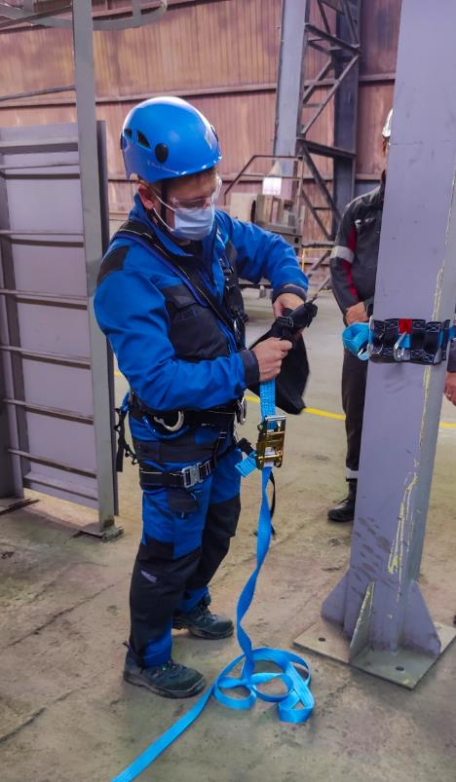
Вправа
«Мале підприємство, великі проблеми»
    З якими викликами МСП стикаються в процесі реалізації заходів із БЗР?
    Що МСП можуть робити для сприяння безпеці та здоров’ю на роботі?
Notes:
F/N2, Ask participants what challenges do they think SMEs face in implementing OSH.
What are the options that they propose?

Slide 21
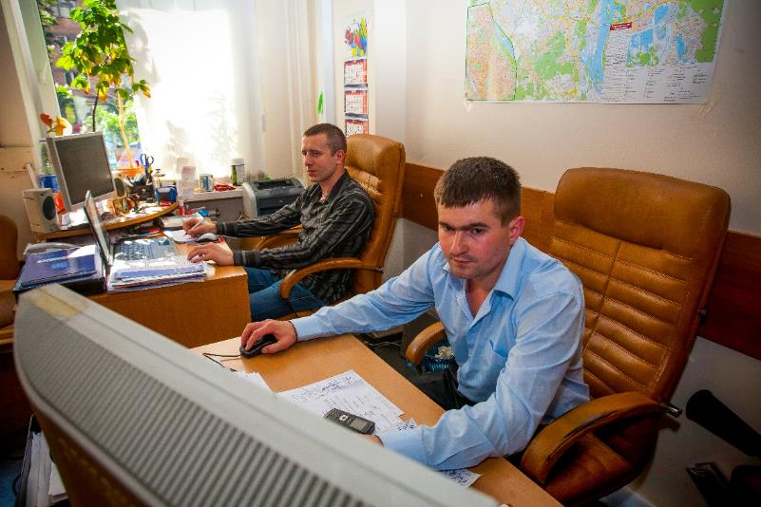
Проблеми щодо БЗР на малих та середніх підприємствах
    Відсутність власних спеціалістів із БЗР
    Відсутність доступу до сторонніх служб БЗР
    Обмежений досвід роботодавців і працівників цих МСП
    Обмежене знання того, що таке «безпечне» обладнання й устаткування
    Вартість удосконалень
    Недостатній рівень знань керівників підприємств щодо безпечного виконання робіт
Notes:
Limited experience of employers and workers in these SME, which often tend to have a short life cycle as they start up and go out of business relatively quickly.
Perceived costs of improvements – employers in SME often fail to make the link between accidents and ill health and their associated costs and, on the other hand productivity and profitability.

Slide 22

Що можуть зробити МСП?
«БЗР – справа кожного»
Малим підприємствам необхідно поглиблювати знання про правила БЗР, про безпечні методи виконання робіт і законодавство
Малим підприємствам необхідно запроваджувати/створювати системи та ресурси для БЗР
ПАМ’ЯТАЙТЕ!
Для покращення БЗР необхідно налагодити
співробітництво роботодавців, керівників і працівників

Slide 23
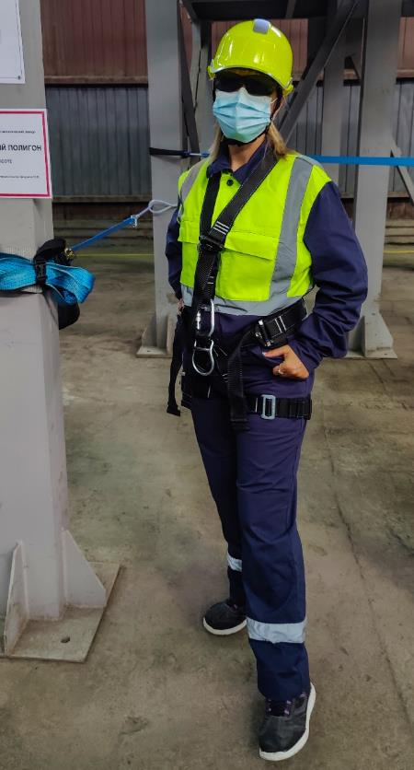
Обов’язки роботодавців
    Підвищувати рівень обізнаності у сфері БЗР
    Навчання: роботодавці мають забезпечити навчання працівників і безпосередніх керівників із питань організації безпечного виконання робіт та безпечної експлуатації машин, механізмів та устаткування
    Роботодавець має забезпечити створення та ефективне функціонування системи управління безпекою і здоров’ям працівників на роботі
Notes:
Cover the following:
Ensure worker participation: The employer should make arrangements for workers and their safety and health representatives to have the time and resources to participate actively in the processes of organizing, planning and implementation, evaluation and action for improvement of the health and safety.
Should inform workers that they each have the right to remove themselves from a work situation that poses imminent and serious danger for life or health, in accordance with national law and procedures. Attention should be given to pregnant women and lactating mothers
Once workers have reported these situations to their supervisors, the employer should take immediate action
Employers must undertake all expenditure related to implementing measures.

Slide 24
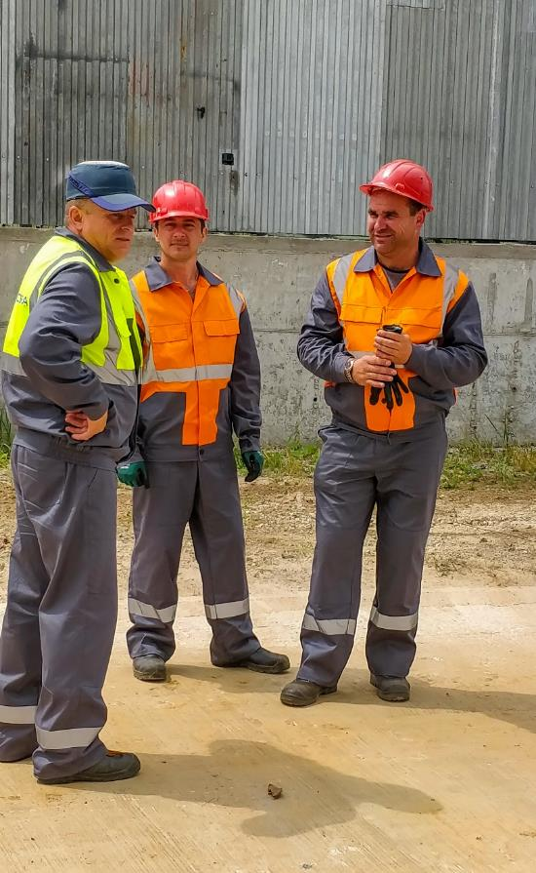
Обов’язки працівників
    Співпрацювати з керівництвом підприємства для покращення безпеки та здоров’я на роботі
    Проходити навчання з питань БЗР
    Дотримуватися вимог законодавства і НПАОП та актів і інструкцій, що діють у межах підприємства
    Правильно використовувати ЗІЗ і слідкувати за їхньою придатністю
    Негайно повідомляти свого безпосереднього керівника про будь-яку небезпечну ситуацію, яку неможливо усунути самостійно
Джерело: Закон України «Про охорону праці». Вводиться в дію Постановою ВР № 2695-XII від 14.10.92, ВВР, 1992, № 49, ст.669 зі змінами, внесеними згідно із Законом № 2468-IX від 28.07.2022
Notes:
Cover the following:
Ensure worker participation: The employer should make arrangements for workers and their safety and health representatives to have the time and resources to participate actively in the processes of organizing, planning and implementation, evaluation and action for improvement of the health and safety.
Should inform workers that they each have the right to remove themselves from a work situation that poses imminent and serious danger for life or health, in accordance with national law and procedures. Attention should be given to pregnant women and lactating mothers
Once workers have reported these situations to their supervisors, the employer should take immediate action
Employers must undertake all expenditure related to implementing measures.

Slide 25

Нещасні випадки на роботі й професійні захворювання
⁷⁵⁰⁰
людей щодня помирають через небезпечні та шкідливі для здоров’я умови праці
  Здорові та безпечні умови в робочих зонах можуть запобігати нещасним випадкам і професійним захворюванням на роботі
^{5–7%}
^{померлих у світі}
⁶⁵⁰⁰
помирає від професійних захворювань
¹⁰⁰⁰
помирає від нещасних випадків на роботі
Notes:
Trainer to lead Lead to reflection on the fact that occupational diseases are frequently undetected and unreported even if they cause many more deaths than occupational accidents worldwide. Occupational diseases lead to 6.5 times as many deathy per day than occupational accidents.

Slide 26
Витрати, спричинені нещасними випадками на роботі та професійними захворюваннями
Світові витрати на відшкодування, пов’язані з нещасними випадками на роботі та професійними захворюваннями
Ці небажані події суттєво впливають на глобальну економіку, спричиняючи збиток, що дорівнює 4% річного ВВП
Частки нещасних випадків і професійних захворювань
у витратах на відшкодування
Notes:
GDP: Gross Domestic Product. The loss is calculated at about 2.8 billion US dollars.

Slide 27
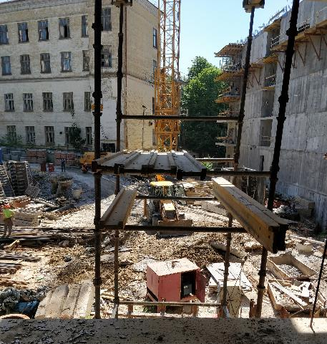
Нещасні випадки на роботі
Нещасний випадок *
Обмежена в часі подія або раптовий вплив на працівника небезпечного виробничого фактора чи середовища, що сталися у процесі виконання ним трудових обов’язків
Нещасні випадки на роботі спричиняються багатьма факторами (причинно-наслідковий зв’язок)
Імовірність отримання травми на роботі молодими працівниками є на 40% вищою, ніж літніми (European Agency for Safety and Health, 2018)
* Постанова КМУ № 337 від 17 квітня 2019 р. «Порядок розслідування та обліку нещасних випадків, професійних захворювань та аварій на виробництві»
Notes:
Note the Definitions are in italics and from Protocol of 2002 to the Occupational Safety and Health Convention
In some countries Commuting accidents are also be considered reportable accidents.
Causation chain A worker was injured by the unguarded blade of a circular saw bench.
Causation chain: contact of hand with blade, blade unguarded, poor training (why did he decide to use the unsafe saw bench?), inadequate maintenance and supervision, poor OSH management, etc.

Slide 28
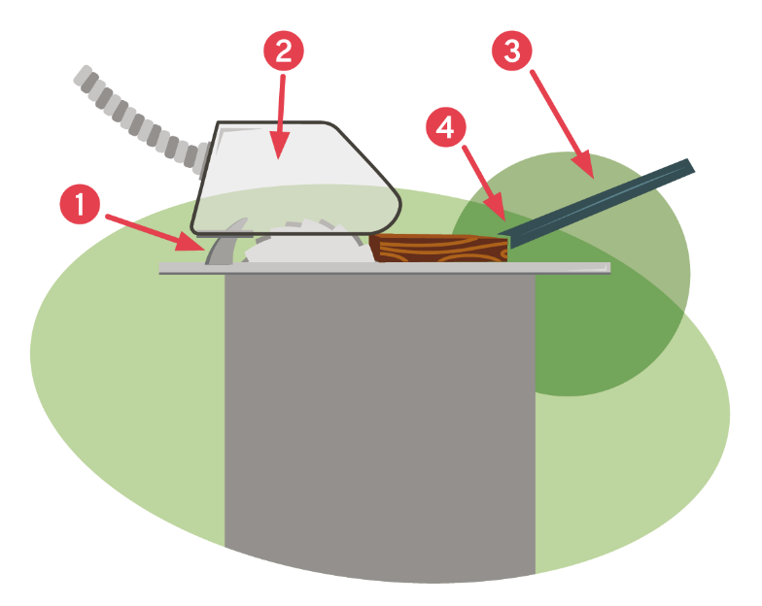
Нещасні випадки на роботі
Циркулярні верстати
Циркулярні пилки повинні мати нижченаведені елементи
Запобіжний клин (1).
Верхній захист, який можна опустити якомога ближче до заготовки (2).
Ці елементи перешкоджають викиданню деревини у вашому напрямку і не дозволяють вам торкнутися полотна циркулярної пилки, коли ви нею користуєтеся.
Щоб унеможливити порізи під час експлуатації циркулярної пилки, тримайте руки подалі від її полотна. Якщо вам необхідно наблизитися до полотна менш ніж на 30 см, користуйтеся штовхачем (3) завдовжки мінімум 45 см, який має трикутний паз на кінці (4). Завдяки цьому ваша рука знаходитиметься далеко від полотна, що обертається.
Notes:
Note the Definitions are in italics and from Protocol of 2002 to the Occupational Safety and Health Convention
In some countries Commuting accidents are also be considered reportable accidents.
Causation chain A worker was injured by the unguarded blade of a circular saw bench.
Causation chain: contact of hand with blade, blade unguarded, poor training (why did he decide to use the unsafe saw bench?), inadequate maintenance and supervision, poor OSH management, etc.

Slide 29
ПРИЧИННО-НАСЛІДКОВИЙ ЗВ’ЯЗОК
РОБОТОДАВЦЮ НЕМАЄ КИМ ЗАМІНИТИ ПРАЦІВНИКА (ПРОСТОЇ)
ЗМЕНШЕННЯ
ОБ’ЄМУ ВИРОБЛЕНОЇ ПРОДУКЦІЇ
ЗБІЙ ВИКОНАННЯ ЗАМОВЛЕНЬ,
ПРОБЛЕМИ З КЛІЄНТАМИ
ВТРАТА ПРИБУТКУ
ЛЮДИНА ПІШЛА НА ЛІКАРНЯНИЙ НА
1 МІСЯЦЬ
ЛЮДИНА ЗЛАМАЛА НОГУ
ЛЮДИНА ПОСЛИЗНУЛАСЯ НА МАСЛЯНІЙ ПЛЯМІ
НЕНАЛЕЖНЕ ГОСПОДАРСЬКЕ ЗАБЕЗПЕЧЕННЯ
КЕРІВНИЦТВО НЕ ПРИДІЛЯЄ УВАГИ ПИТАННЯМ БЕЗПЕКИ ТА ЗДОРОВ’Я
НЕНАЛЕЖНЕ УПРАВЛІННЯ БЕЗПЕКОЮ ТА ЗДОРОВ’ЯМ
БРАК НАГЛЯДУ І КОНТРОЛЮ
НЕНАЛЕЖНЕ ТЕХНІЧНЕ ОБСЛУГОВУВАННЯ
Нещасні випадки зазвичай спричиняються багатьма факторами, безпосередніми причинами, першопричинами та корінними причинами
Notes:
In the example
immediate cause slipped on oil
Underlying causes include inadequate housekeeping and maintenance
Root causes include lack of supervision and monitoring, inadequate OSH management and management not committed to health and safety.

Slide 30
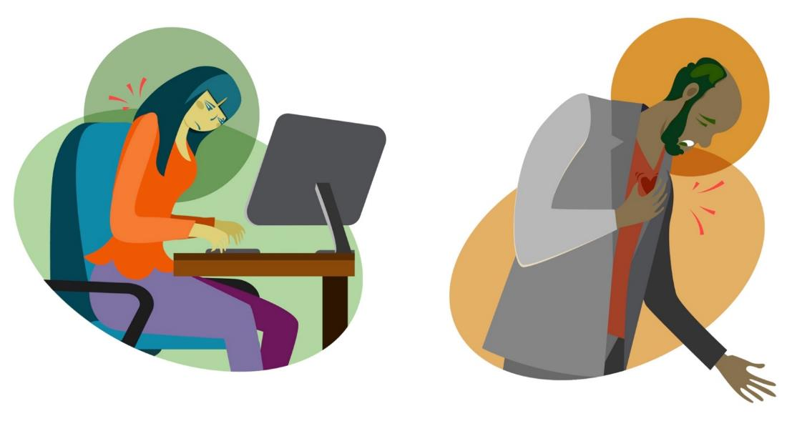
Професійні захворювання
    Будь-яке захворювання, отримане
    в результаті впливу факторів професійного ризику, що виникають у зв’язку з трудовою діяльністю
    Приклади:
    втрата слуху, спричинена шумом;
    силікоз (захворювання легень, спричинене вдиханням пилу, який містить вільний кришталевий діоксид силіцію);
    захворювання опорно-рухового апарату, спричинені одноманітною напруженою працею тощо

Slide 31

Небезпечна подія
Небезпечна подія
Легко ідентифікована подія, визначена в національних законах і нормативних актах, що може спричинити травму чи захворювання осіб, які працюють, або населення (відмова будівельного крана тощо)
Notes:
Note Near miss is not defined in Protocol 2002

Slide 32
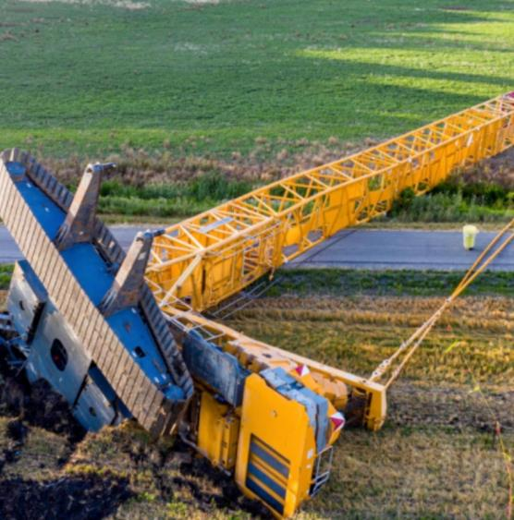
Аварійна ситуація
Аварійна ситуація
Без травмування.
У національному законодавстві України не визначена
Notes:
Note Near miss is not defined in Protocol 2002

Slide 33
Розслідування нещасних випадків/захворювань і аварійних ситуацій
Нещасні випадки, захворювання та аварійні ситуації мають розслідуватися й аналізуватися з метою:
    встановити, чому вони трапилися (причини)
    зібрати та зберегти докази для подання претензій
    визначити заходи контролю, потрібні для запобігання їхньому повторенню
    запобігти будь-яким травмам або втраті працездатності в майбутньому
1
3
50
80
400
Смертельна чи тяжка травма
Легкі травми
Травми, що потребують першої допомоги
Нещасні випадки з пошкодженням майна
Аварійна ситуація
Джерело: «Порядок розслідування та обліку нещасних випадків, професійних захворювань та аварій на виробництві», затверджений постановою Кабінету Міністрів України від 17 квітня 2019 р. № 337
Notes:
Emphasize that research shows there are 400 near misses for every fatal or serious injury. Each near miss is a chance to identify weaknesses or put in place controls to stop accidents or incidents.

Slide 34
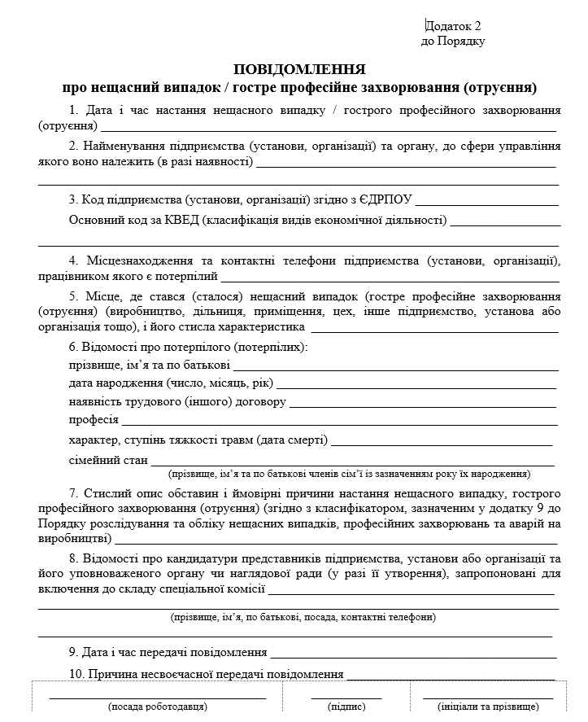
Повідомлення про інциденти, їхній облік і розслідування
    Повідомляйте про всі інциденти згідно з вимогами національного законодавства
    Реєструйте всі інциденти, щоб підприємство могло враховувати такий досвід і вживати заходів для запобігання аналогічним випадкам
Notes:
Trainer to emphasize that having a form to record incidents is very useful as if the incidents are not recorded then they are missed and no corrective action can be taken. Also good to have a ‘no blame culture’ for reporting incidents otherwise they may not be reported and then an accident may happen. Often when companies start recording near misses many reports are received this is a good thing as action can be taken. 400 near misses lead to one major injury.

Slide 35
Культура профілактики в галузі безпеки та здоров’я
«Краще берегтися, ніж потім лікуватися»
«Профілакика», або «Запобігання» означає недопущення настання якоїсь події
Нещасні випадки на роботі та погіршення стану здоров’я спричиняють надзвичайно велике навантаження, зашкоджуючи репутації надійного ділового партнера та підриваючи стале економічне зростання. Іншими словами, запобігання вигідніше
Культура профілактики в галузі
безпеки та здоров’я
Право на безпечне та здорове робоче середовище, забезпечене державою, роботодавцями та працівниками через систему визначених прав, обов’язків і відповідальності, де принципу запобігання надано найвищий пріоритет*
*Конвенція 2006 року про основи, що сприяють безпеці та здоров’ю на роботі (№ 187):
https://www.ilo.org/wcmsp5/groups/public/---ed_dialogue/---lab_admin/documents/genericdocument/wcms_752043.pdf
Notes:
We can also see prevention as anticipating hazards and risks, so that in modern times the approach becomes proactive rather than just reactive.
(proactive we do something in advance, reactive something has to have happened i.e. an accident before we take action)
Studies show that investing in prevention (spending money/resource) is also a sound economic decision as this will save money in the medium to long term

Slide 36
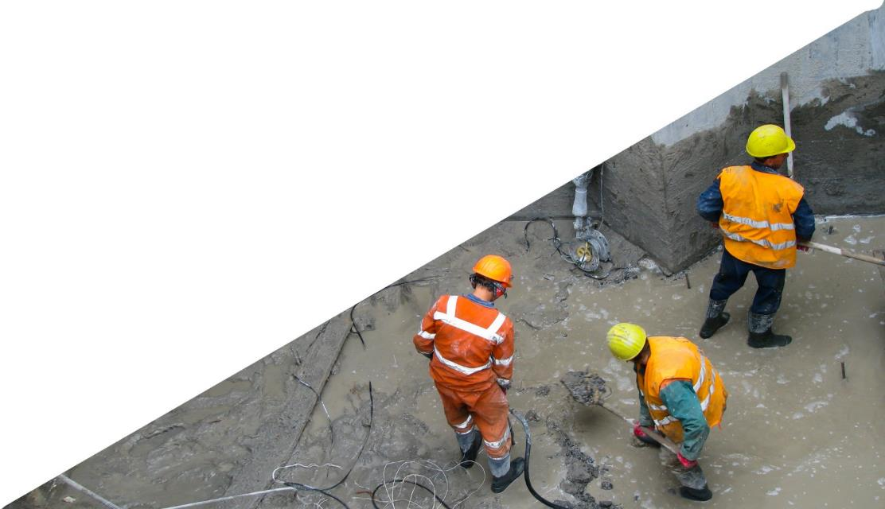
Заняття 2
Терміни та поняття з БЗР
Соціальна справедливість, гідна праця

Slide 37
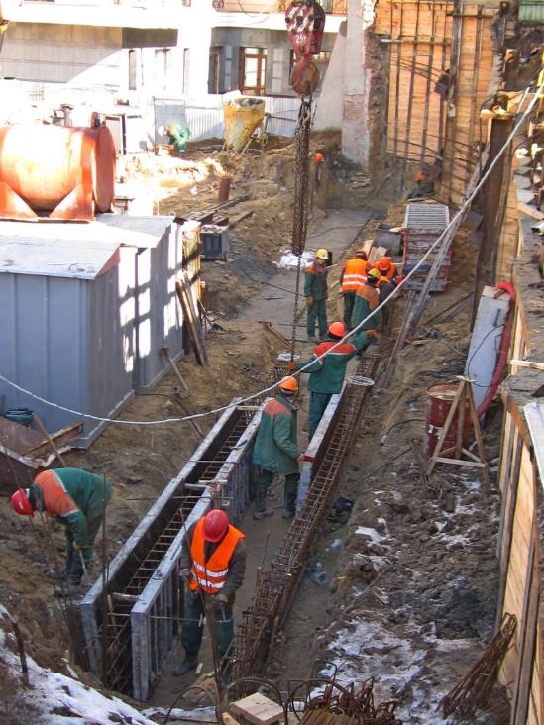
Цілі заняття 2
та очікуваний результат
Після цього заняття ви зможете:
  Описати цілі, принципи й характеристики БЗР та їхнє важливе значення
  Зрозуміти важливість впровадження культури безпеки та здоров’я на роботі
  Усвідомити роль підприємства у необхідності функціонування системи управління БЗР

Slide 38
Небезпечний професійний фактор
НЕБЕЗПЕЧНИЙ ПРОФЕСІЙНИЙ ФАКТОР
це будь-що, здатне завдати шкоди здоров’ю людини
Визначення згідно з проєктом закону про БЗР
НЕБЕЗПЕКА
    потенційна властивість, притаманна об’єкту, діяльності, робочому обладнанню або факторам робочого середовища, що може спричинити шкоду здоров’ю або життю працівника
НЕБЕЗПЕЧНИЙ ПРОФЕСІЙНИЙ ФАКТОР
це фактор робочого середовища, вплив якого на працівника в певних умовах може призвести до травми, раптового погіршення здоров’я працівника або його смерті
    Небезпечні фактори присутні практично на кожному підприємстві та існують у багатьох формах (це будь-що, здатне завдати шкоди здоров’ю людини)

Slide 39
Професійний ризик
ПРОФЕСІЙНИЙ РИЗИК
    Поєднання ймовірності (високої чи низької) того, що небезпечний фактор може завдати шкоди, з показником можливої тяжкості шкоди
Імовірність
виникнення небезпечного явища
Тяжкість
наслідків небезпечного явища
Професійний ризик
Notes:
Two ILO instruments: the Violence and Harassment Convention 2019 (No. 190) and its Recommendation 2019 (No. 206):

Slide 40
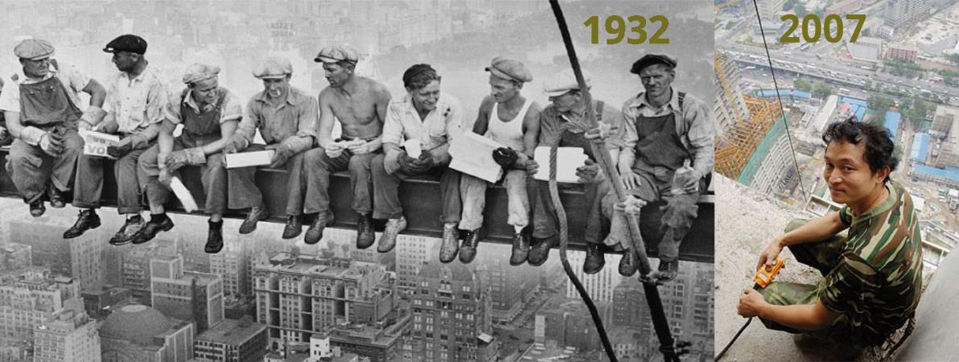
Професійний ризик
ПРИЙНЯТНИЙ ПРОФЕСІЙНИЙ РИЗИК
ступінь, до якого особа, організація чи суспільство готові терпіти фактор, що становить небезпеку хвороби чи травми
Notes:
Two ILO instruments: the Violence and Harassment Convention 2019 (No. 190) and its Recommendation 2019 (No. 206):

Slide 41
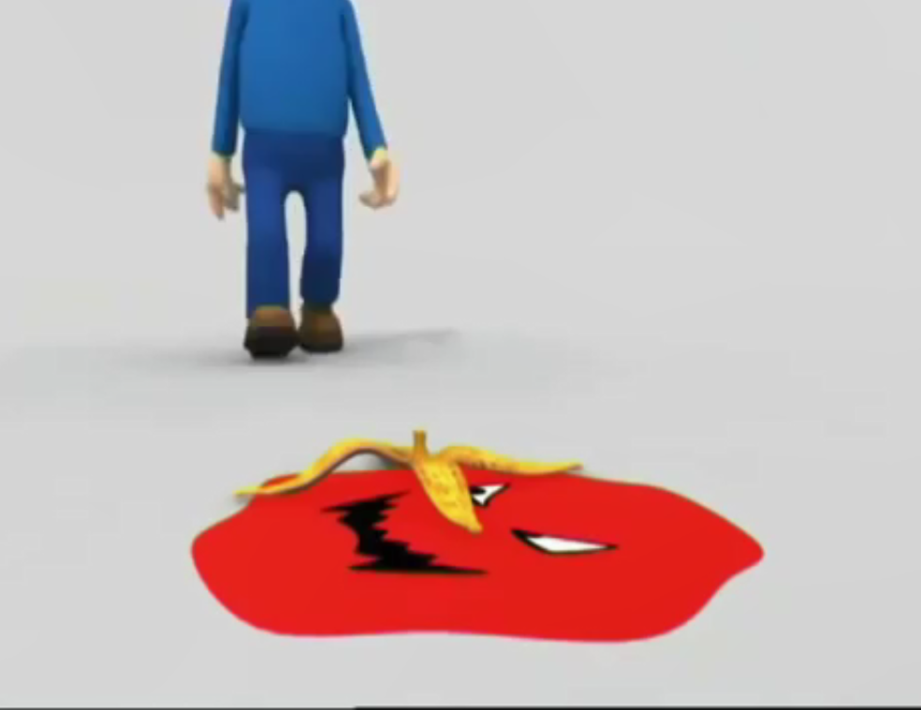
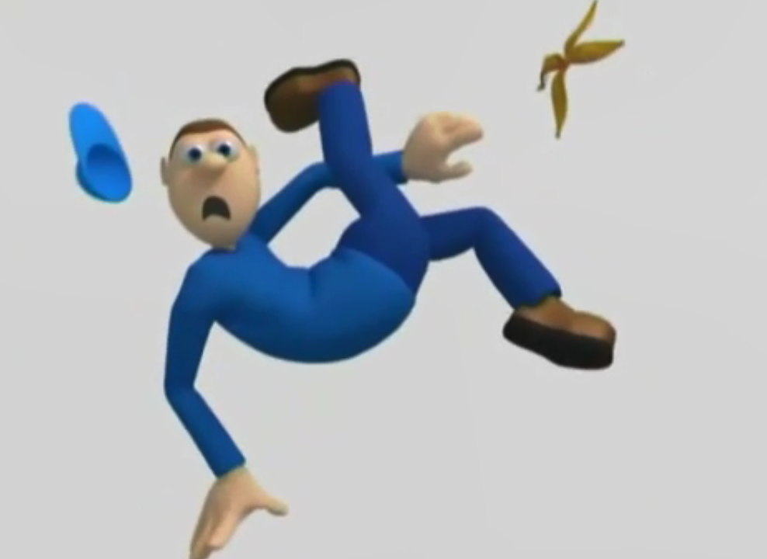
НЕБЕЗПЕКА
РИЗИК

Slide 42


Slide 43
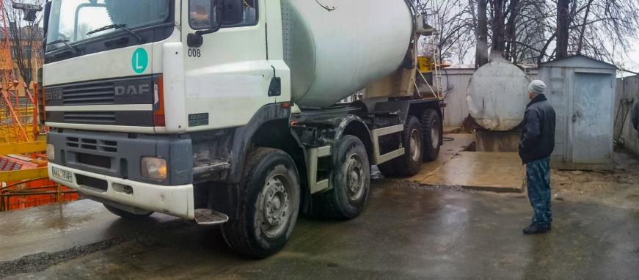

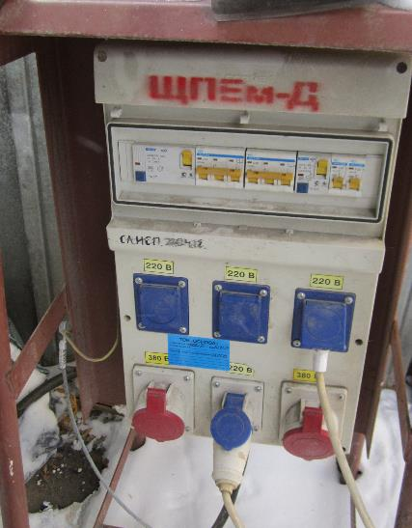
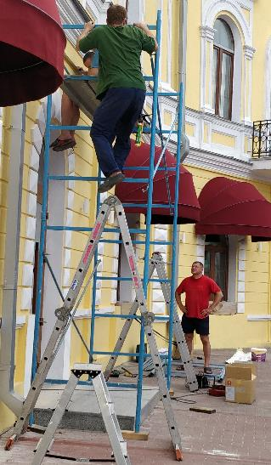
Що є професійним ризиком, а що небезпекою?
Рух транспорту на робочому майданчику
Н
Електричне обладнання
Робота на висоті
Н
Р

Slide 44
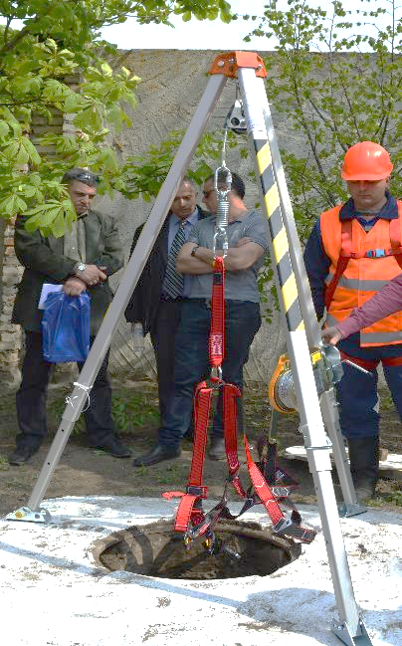
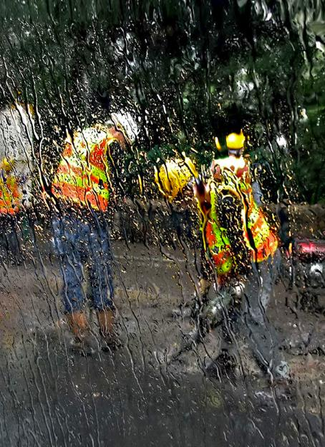
Що є професійним ризиком, а що небезпекою?
Робота у замкненому просторі
Погодні умови
Р
Н

Slide 45
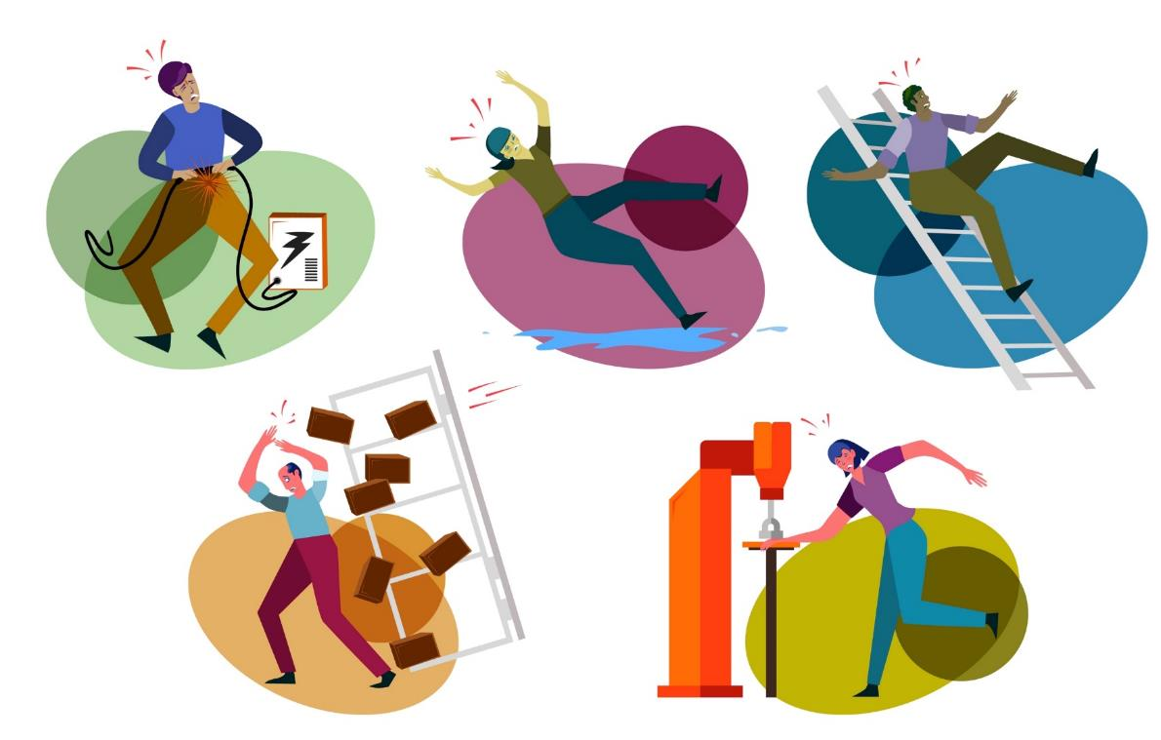
Професійні фактори, небезпечні для здоров’я
(практичне завдання)
      Приклади:
          неогороджена машина
          волога підлога
          нестійкі предмети
          електричний струм
          рухомі частини обладнання
          емоційні навантаження
          гострі крайки інструментів
          матеріали, що пересуваються
Notes:
Usually have an immediate effect E.g. unguarded machine may result in an amputation

Slide 46
Професійні фактори, небезпечні для здоров’я
    Будь-що, здатне створити або спричинити проблеми зі здоров'ям на роботі
      Приклади:
          контакт із хімічними речовинами/пестицидами (інсектицидами, фунгіцидами, гербіцидами тощо)
          контакт із пилом від сільськогосподарських рослин або тварин
          фізичні навантаження
          фактори, небезпечні для психосоціального здоров’я
          монотонність праці
          нервово-психічні навантаження
^{НЕБЕЗПЕЧНО}
^{ДЛЯ ЗДОРОВ’Я}
Notes:
Regarding carrying loads this can be regular or as a one off, and the hazard is not solely dependent on the weight, but the size of the load and distance to be carried.

Slide 47

Як небезпечні речовини потрапляють до організму?
    Вдихання: наприклад, газу, азбестових волокон, деревного пилу, цвілі тощо
    Абсорбція через шкіру: як-от розчинника
    Потрапляння всередину/ковтання: наприклад, хімічної речовини, що зберігається в пляшці без етикетки
Абсорбція означає потрапляння речовини з навколишнього середовища в організм
Notes:
We can be exposed to hazards through different ways, called «exposure routes». If hazards remain totally enclosed (e.g. asbestos fibres inside rocks), they will not pose any risks. They do when human activity implies some form of contact (e.g. miners drill the asbestos-containing rocks). Remark that breathing in is the main occupational exposure route. Intact skin is generally a good barrier, but small cuts, abrasions and other skin lesions can make it easier for hazardous substances to enter the body. Hazardous substances can also get into the body through the eyes, by injection, through the placenta (from pregnant mother to fetus). Children are at high risk of accidentally ingesting hazardous substances if these are not properly stored.

Slide 48

Фактори, небезпечні для психофізіологічного здоров’я
    Стрес, пов’язаний із роботою: вимоги робочого завдання не відповідають спроможності, ресурсам або потребам працівників або перевищують їх
    Насильство та домагання: неприйнятна поведінка і практика або погрози такими діями, одиничні чи багаторазові, що завдають фізичної, психологічної, сексуальної чи економічної шкоди, призводять або можуть призвести до такої шкоди
    Ґендерно зумовлене насильство та домагання: означають насильство та домагання, спрямовані на людей через їхню стать чи ґендер
    Воєнні дії: небезпека, що виникає під час артобстрілів, бомбардування та ведення інших бойових дій
Notes:
Two ILO instruments: the Violence and Harassment Convention 2019 (No. 190) and its Recommendation 2019 (No. 206):

Slide 49
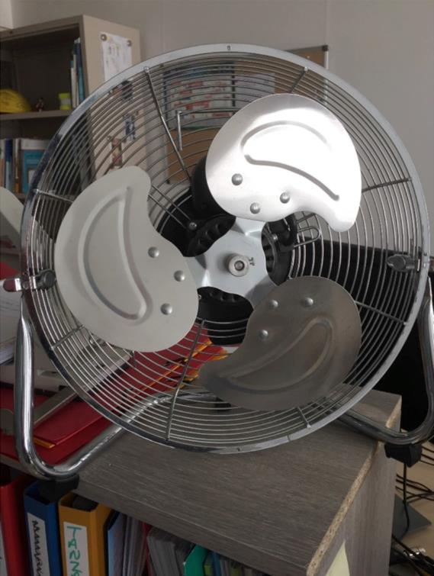
Який небезпечний фактор тут присутній?
Пам’ятайте:
небезпечний фактор –
це будь-що, здатне завдати шкоди
Notes:
Note for presenters:
The aim on the next slides this to ensure participants understand the difference between hazard and risk.
Participants may state here that a guard is missing, true but the missing guard is not the hazard! The spinning fan blades are the hazard as when rotating they have the potential to cause harm. Participants may mention electricity or that the fan may fall of its position both could cause harm

Slide 50
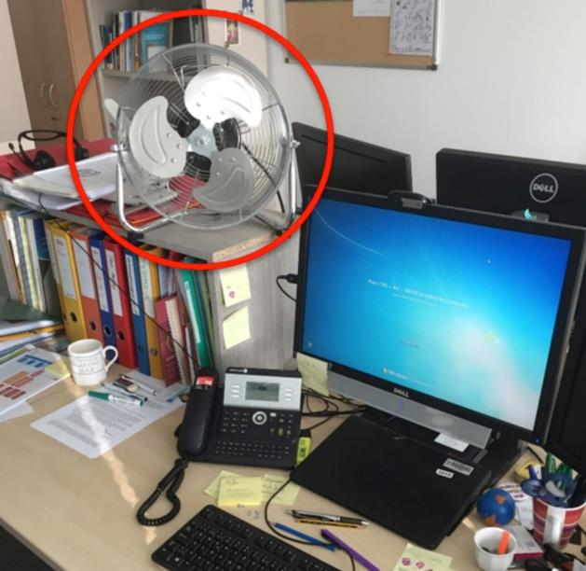
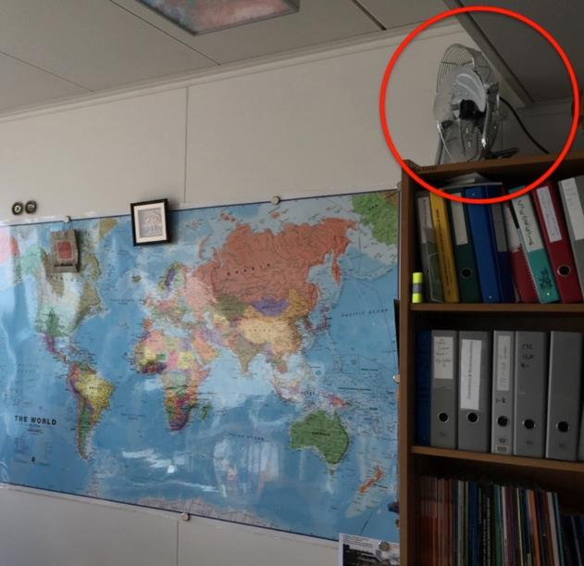
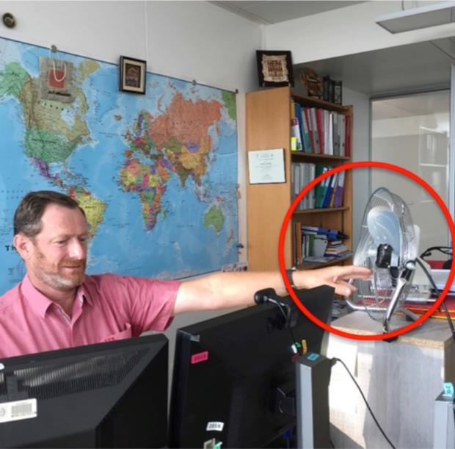
Професійний ризик = імовірність шкоди х тяжкість шкоди
Notes:
Ask participants which presents the highest risk and why
The risk is the chance, high or low, that somebody could be harmed by hazards, together with an indication of how serious the harm could be. In both of these images the severity of injury if a worker touched the spinning fan blades will be the same. However it is more probable that the worker will touch the fan blades when the fan is on the desk as opposed to when it is on the book shelf.

Slide 51
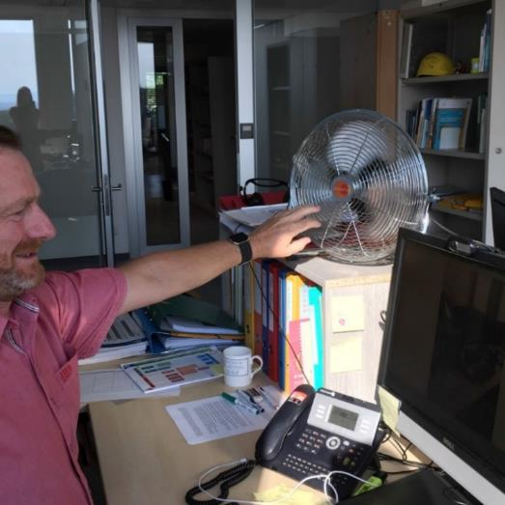

Небезпечний фактор чи професійний ризик?
Небезпечний фактор залишився?
ВИЗНАЧТЕ ПРОФЕСІЙНИЙ РИЗИК:
Прийнятний професійний ризик
Notes:
Ask participants which presents the highest risk and why
The risk is the chance, high or low, that somebody could be harmed by hazards, together with an indication of how serious the harm could be. In both of these images the severity of injury if a worker touched the spinning fan blades will be the same. However it is more probable that the worker will touch the fan blades when the fan is on the desk as opposed to when it is on the book shelf.

Slide 52
Рівні та матриці професійних ризиків
▶︎ На основі ймовірності настання й тяжкості наслідків (шкода здоров’ю або порушення вимог безпеки) здійснюється оцінювання професійних ризиків
і визначається їхній рівень
Імовірність (вірогідність) настання події | Потенційна тяжкість або наслідки події
 | Незначна (1) | Помірна (2) | Дуже висока (3)
Малоймовірна (1) | 1 | 2 | 3
Імовірна (2) | 2 | 4 | 6
Дуже ймовірна (3) | 3 | 6 | 9
Notes:
The next slides are present to introduce risk matrices and participants can be asked how they may define slightly, moderately or very harmful and Low probability, probable and highly probable.

Slide 53
Рівні та матриці професійних ризиків
Імовірність (вірогідність) настання події | Потенційна тяжкість або наслідки події
 | Незначна | Помірна | Дуже висока
Малоймовірна | Низький ризик | Низький ризик | Середній ризик
Імовірна | Низький ризик | Середній ризик | Високий ризик
Дуже ймовірна | Середній ризик | Високий ризик | Високий ризик
Notes:
The next slides are present to introduce risk matrices and participants can be asked how they may define slightly, moderately or very harmful and Low probability, probable and highly probable.

Slide 54
Імовірність настання події
Імовірність (вірогідність) настання події | Потенційна тяжкість або наслідки події
 | Незначна | Помірна | Дуже висока
Малоймовірна | Низький ризик | Низький ризик | Середній ризик
Імовірна | Низький ризик | Середній ризик | Високий ризик
Дуже ймовірна | Середній ризик | Високий ризик | Високий ризик
▶︎ Подія малоймовірна
▶︎ Подія ймовірна
▶︎ Подія дуже ймовірна
Notes:
Discuss slightly harmful, moderately harmful and very harmful with participants
Slightly harmful: this may refer to injury or illness, which may need only minor first aid treatment, or there could be some short process interruption. It does not keep anyone off work for more than a couple of days, if at all.
Moderately harmful: injuries or ill health that may cause temporary incapacity from which the person can recover – a broken arm or minor fracture, for example. The injury or illness keeps the victim off work and poorly for a substantial period of time. The worker/employer can make a claim for lost time injury or illness, or process interruption may be for a couple of days
Very harmful: injury or illness or death and possible long-term or permanent injury or illness, including death, amputations, and noise-induced hearing loss. “Life-changing injuries” is a common term in this context

Slide 55
Тяжкість шкоди
Імовірність (вірогідність) настання події | Потенційна тяжкість або наслідки події
 | Незначна | Помірна | Дуже висока
Малоймовірна | Низький ризик | Низький ризик | Середній ризик
Імовірна | Низький ризик | Середній ризик | Високий ризик
Дуже ймовірна | Середній ризик | Високий ризик | Високий ризик
▶︎ Незначна
▶︎ Помірна
▶︎ Дуже висока
Notes:
Discuss slightly harmful, moderately harmful and very harmful with participants
Slightly harmful: this may refer to injury or illness, which may need only minor first aid treatment, or there could be some short process interruption. It does not keep anyone off work for more than a couple of days, if at all.
Moderately harmful: injuries or ill health that may cause temporary incapacity from which the person can recover – a broken arm or minor fracture, for example. The injury or illness keeps the victim off work and poorly for a substantial period of time. The worker/employer can make a claim for lost time injury or illness, or process interruption may be for a couple of days
Very harmful: injury or illness or death and possible long-term or permanent injury or illness, including death, amputations, and noise-induced hearing loss. “Life-changing injuries” is a common term in this context

Slide 56
Рівні професійного ризику
Виберіть імовірність і тяжкість кожного небезпечного фактора. Орієнтовний рівень професійного ризику – на перетині цих двох чинників.
▶︎ Низький ризик
▶︎ Середній ризик
▶︎ Високий ризик
Імовірність (вірогідність) настання події | Потенційна тяжкість або наслідки події
 | Незначна | Помірна | Дуже висока
Малоймовірна | Низький ризик | Низький ризик | Середній ризик
Імовірна | Низький ризик | Середній ризик | Високий ризик
Дуже ймовірна | Середній ризик | Високий ризик | Високий ризик
Notes:
Discuss risk levels with participants
Low risk there may be a slight risk of minor injury or ill health occurring.
Medium risk the severity of injury or ill health are serious, or the probability is raised, even when less serious harm can be expected to result
High risk it is probable or highly probable that there would be moderate or serious injury or illness or death. These risks require immediate action!

Slide 57
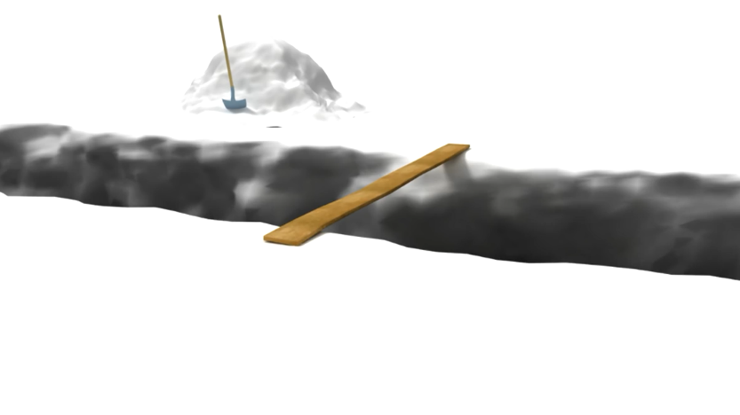
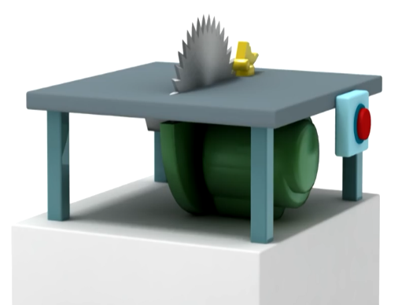
Оцініть професійний ризик
Які заходи застосувати?
Імовірність (вірогідність) настання події | Потенційна тяжкість або наслідки події
 | Незначна (1) | Помірна (2) | Дуже висока (3)
Малоймовірна (1) | 1 | 2 | 3
Імовірна (2) | 2 | 4 | 6
Дуже ймовірна (3) | 3 | 6 | 9
Notes:
Discuss risk levels with participants
Low risk there may be a slight risk of minor injury or ill health occurring.
Medium risk the severity of injury or ill health are serious, or the probability is raised, even when less serious harm can be expected to result
High risk it is probable or highly probable that there would be moderate or serious injury or illness or death. These risks require immediate action!

Slide 58

Notes:
Discuss risk levels with participants
Low risk there may be a slight risk of minor injury or ill health occurring.
Medium risk the severity of injury or ill health are serious, or the probability is raised, even when less serious harm can be expected to result
High risk it is probable or highly probable that there would be moderate or serious injury or illness or death. These risks require immediate action!

Slide 59
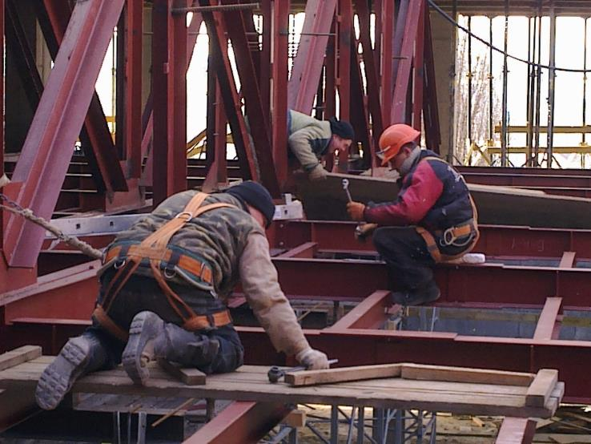
Оцінювання професійних ризиків у робочих зонах: запобіжний інструмент для забезпечення безпечних/здорових умов праці
Оцінювання професійних ризиків: ретельне вивчення можливих пов’язаних із роботою причин травмування або погіршення здоров’я
Мета: забезпечити, щоб ніхто не травмувався й не захворів
Notes:
Have the employers implemented enough risk control measures? Should they do more to prevent harm to those at risk, including workers and members of the public?

Slide 60
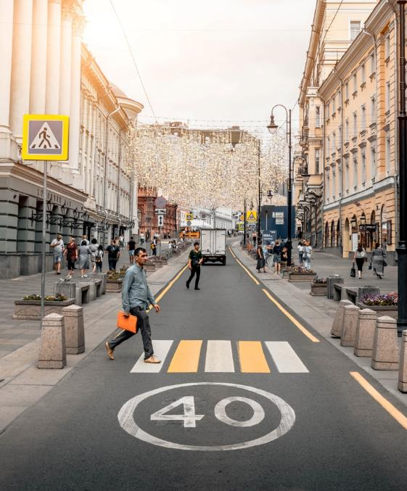
Оцінювання професійних ризиків у повсякденному житті
  Приклад: перехід дороги
Я подивлюся в обидва боки та піду?
Я скористаюся «зеброю»?
Я скористаюся переходом?
Так само на кожній дорозі?
• Швидкість автомобілів?
• Чи є дорога прямою?
Фото: christian-wiediger-unsplash
Notes:
Emphasize everyone conducts risk assessments all of the time, we just do not call them that.
Everyday, without being aware, we assess risks present in our life and we make decisions according to our perception and evaluation of those risks.

Slide 61
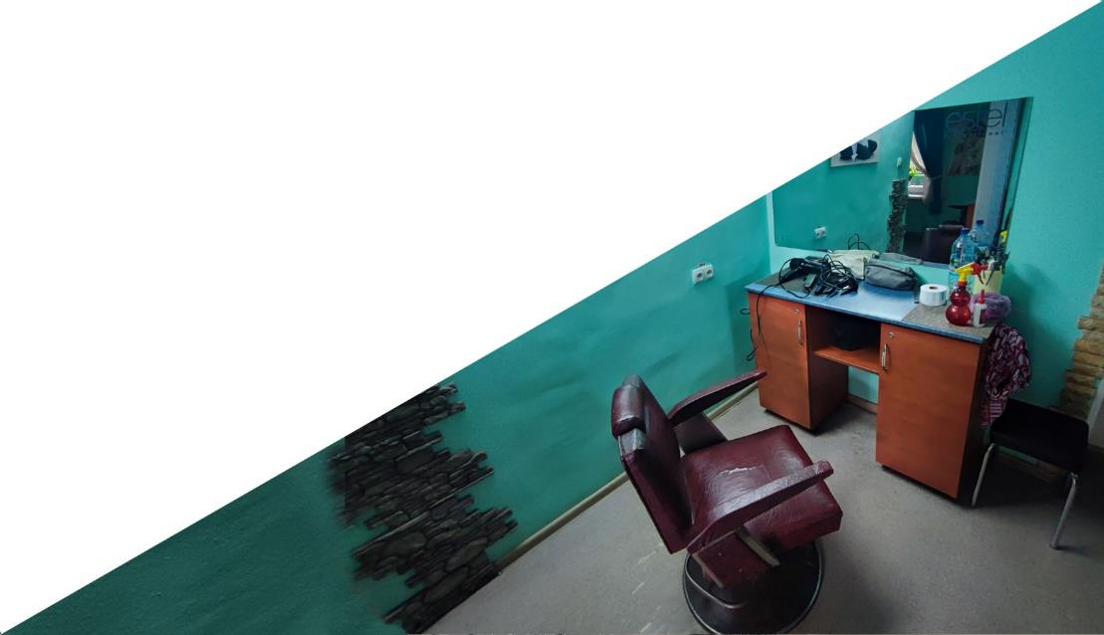
Заняття 3
Оцінювання професійних ризиків
Соціальна справедливість, гідна праця

Slide 62
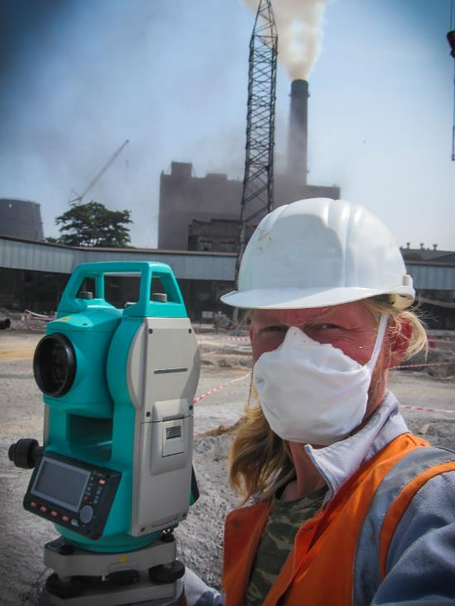
Цілі заняття 3 та очікуваний результат
Після цього заняття ви розумітимете поняття «оцінювання професійних ризиків» і зможете:
  Виявляти небезпечні та шкідливі професійні фактори
  Визначати, кому може бути завдано шкоди і як саме
  Оцінювати професійні ризики
  Знати й використовувати карти і матриці професійних ризиків
Соціальна справедливість, гідна праця

Slide 63
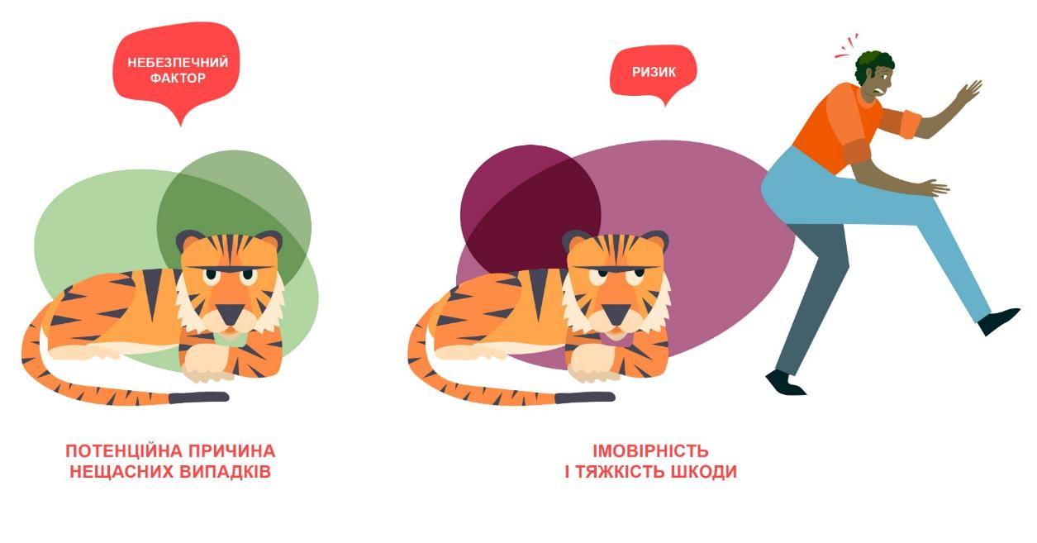
Оцінювання професійних ризиків
Зазвичай ми приділяємо увагу тільки професійному ризику, АЛЕ під час оцінювання професійних ризиків необхідно зосередитися на небезпечних та шкідливих професійних факторах
Жодні нещасні випадки не трапляються без участі людей
Нещасні випадки трапляються за участі людей
Notes:
We tend to pay attention only to the risk BUT we need to focus on the hazards when conducting risk assessments because any hazard that has not been identified cannot be controlled and thus the risk cannot be assessed.

Slide 64
5 кроків оцінювання професійних ризиків
Крок 1
Визначення факторів небезпеки та працівників, які перебувають під їхнім впливом
Крок 2
Оцінювання професійних ризиків, матриця та ієрархізація
Крок 3
Рішення щодо запобіжних і захисних заходів
Крок 4
Запровадження запобіжних і захисних заходів
Крок 5
Моніторинг, подальша діяльність і перегляд
Характери-зація професійних ризиків
Управління
професійними ризиками
Запобіжні плани та програми
Notes:
Relating to step 1 trainer to discuss ‘Identify hazards and why present’ the why present is important because if the reason the hazard is there can be identified then action can be taken to remove the hazard. For example in the accident causation chain slide no. 43 the oil on the floor presents a slip hazard why is the oil present because of inadequate maintenance. Thus if this is identified and maintenance improved then hazard is eliminated. This would be better than cleaning the floor as the oil will return when the machine leaks again.
Why is hazard present e.g. Chemicals used for spot cleaning in RMG factories. Cleaning may be required on shirts because there is a machine being used in the manufacturing process that is marking the shirts and thus they need cleaning. If the machine is repaired then there will be no mark and then other workers will not have to use the chemical.

Slide 65
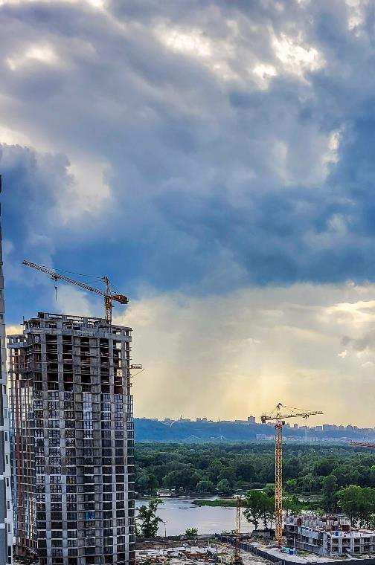
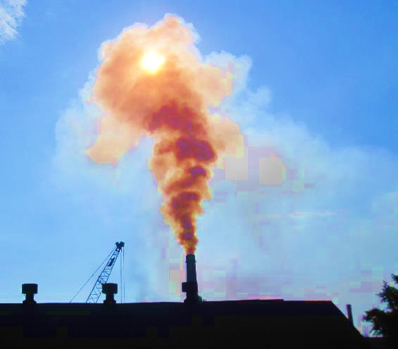
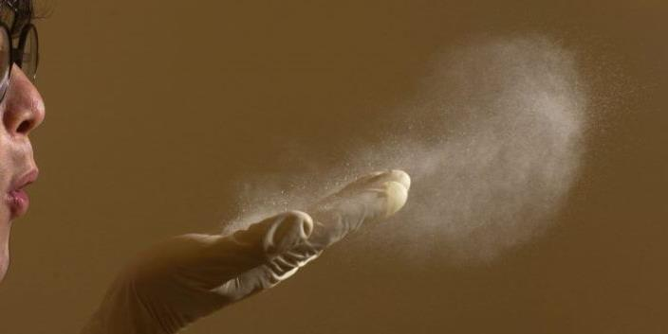

Оцінювання професійних ризиків
Крок 1
Визначення факторів небезпеки та працівників, які перебувають під їхнім впливом

Slide 66
Оцінювання професійних ризиків
Крок 2
Оцінювання професійних ризиків, матриця та ієрархізація
Характе-ризація професійних ризиків
Методи оцінювання ризику – перехід від кількісної матриці до якісної матриці ризику
^{F}
^{0,9} | ^{0,09} | ^{0,27} | ^{0,45} | ^{0,63} | ^{0,81}
^{0,7} | ^{0,07} | ^{0,21} | ^{0,35} | ^{0,49} | ^{0,63}
^{0,5} | ^{0,05} | ^{0,15} | ^{0,25} | ^{0,35} | ^{0,45}
^{0,3} | ^{0,03} | ^{0,09} | ^{0,15} | ^{0,21} | ^{0,27}
^{0,1} | ^{0,01} | ^{0,03} | ^{0,05} | ^{0,07} | ^{0,09}
 | ^{0,1} | ^{0,3} | ^{0,5} | ^{0,7} | ^{0,9}
 | ^{S}
^{F}
^{Дуже часто} | ^{Середній ризик} | ^{Високий ризик} | ^{Дуже ВР} | ^{Дуже ВР} | ^{Дуже ВР}
^{Висока частота} | ^{Низький ризик} | ^{Середній ризик} | ^{Високий ризик} | ^{Високий ризик} | ^{Дуже ВР}
^{Середня частота} | ^{Дуже НР} | ^{Низький ризик} | ^{Середній ризик} | ^{Високий ризик} | ^{Дуже ВР}
^{Низька частота} | ^{Дуже НР} | ^{Низький ризик} | ^{Низький ризик} | ^{Середній ризик} | ^{Високий ризик}
^{Дуже рідко} | ^{Дуже НР} | ^{Дуже НР} | ^{Дуже НР} | ^{Низький ризик} | ^{Середній ризик}
 | ^{Дуже легкі} | ^{Легкі} | ^{Середньої тяжкості} | ^{Значні} | ^{Дуже значні}
 | ^{S}

Slide 67


Оцінювання професійних ризиків
Крок 3
Рішення щодо запобіжних і захисних заходів
Запобіжні плани та програми
ПЛАН

Slide 68
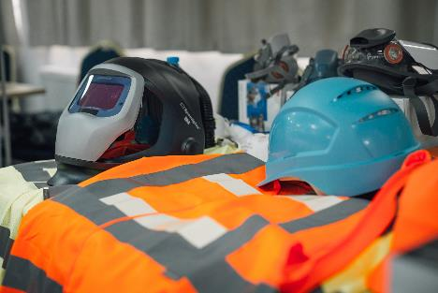
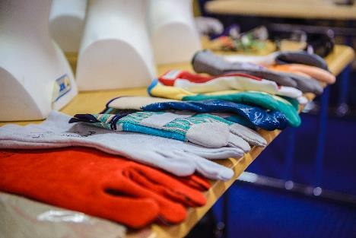
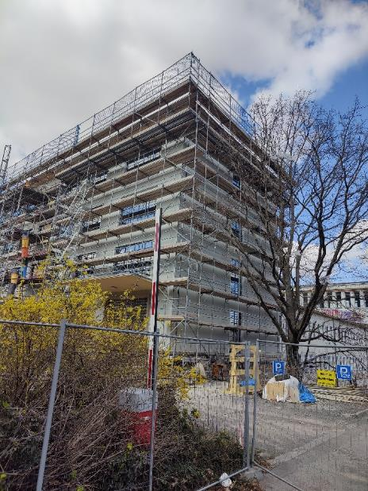
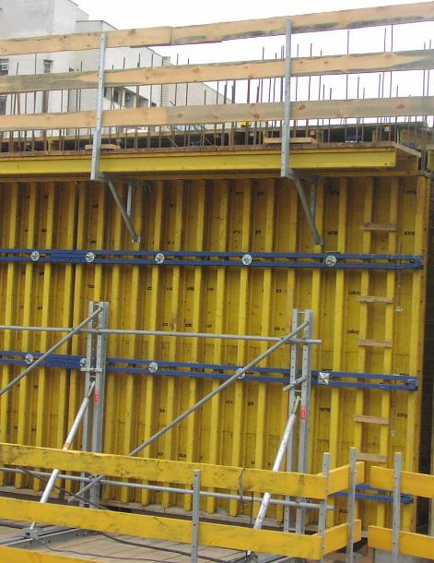
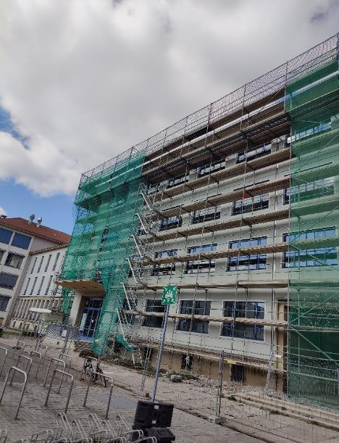
Оцінювання професійних ризиків
Крок 4
Запровадження запобіжних і захисних заходів

Slide 69


Оцінювання професійних ризиків
Крок 5
Моніторинг, подальша діяльність і перегляд

Slide 70
Оцінювання професійних ризиків
Основні правила
Карта ризиків
^{Високий (3)} | ³ | ⁶ | ⁹
^{Середній (2)} | ² | ⁴ | ⁶
^{Низький (1)} | ¹ | ² | ³
 | ^{Низька (1)} | ^{Середня (2)} | ^{Висока (3)}
⬛ Прийнятний ризик. Жодні дії не здійснюються.
⬛ Помірний ризик. Необхідні засоби контролю ризику.
⬛ Неприйнятний ризик. Необхідні негайні заходи щодо зниження ризику.

Slide 71

1
Забезпечення суворого дотримання послідовних та ієрархічних загальних принципів превенції (попередження, профілактика)
.

Slide 72

Залучати:
роботодавця та працівників;
спеціалістів роботодавця з питань БЗР;
зовнішніх експертів із питань БЗР;
постачальників послуг БЗР;
менеджерів середньої ланки;
постачальників;
інших роботодавців (і працівників) у випадку користування одним і тим самим робочим місцем
2

Slide 73

3
Включати всі небезпеки та професійні ризики, що впливають на працівників

Slide 74




Слід враховувати:
кількість працівників, які зазнають впливу;
4
характер робочого місця;
тип процесу;
виконувані завдання;
технічну складність

Slide 75


5
Правильно планувати
6
Враховувати результати попереднього оцінювання професійних ризиків, а також результати впровадження відповідних запобіжних і захисних заходів

Slide 76

Здійснювати на всіх робочих місцях:
враховувати реальні методи роботи;
7
брати в розрахунок заходи, які не включені в процедури;
брати до уваги перерви в роботі та зміни в умовах роботи;
врахувати всі фактори професійного ризику та їхню взаємодію;
передбачати контроль обладнання, інструментів, виробів і матеріалів на етапі встановлення та використання

Slide 77


8
Враховувати розвиток прийомів оцінювання професійних ризиків
9
Забезпечувати ієрархію професійних ризиків та чітке визначення серйозних і неминучих ризиків
РИЗИК

Slide 78

Оцінювання професійних ризиків повинно враховувати методики та процедури, передбачені законодавством, національними та міжнародними стандартами (NP, ЕN, ІSО тощо), кодексами практичних правил (наприклад, Кодексом практики МОП про реєстрацію та повідомлення про нещасні випадки на роботі та професійні захворювання), галузевими посібниками з питань попередження, посібниками з експлуатації машин і обладнання, специфікаціями і принципами, присвяченими цій темі
10

Slide 79

11
Результати, запобіжні та захисні заходи мають бути викладені у звіті
12
Забезпечувати дотримання ієрархії управління професійними ризиками

Slide 80

Виявлення небезпечних та шкідливих професійних факторів
Крок 1
Визначення факторів небезпеки та працівників, які перебувають під їхнім впливом
Це перший крок-оцінювання професійних ризиків, мета якого – забезпечити безпеку та здоров’я на роботі
Виявлення небезпечних та шкідливих професійних факторів – це визначення того, що може заподіяти шкоду людям, які перебувають на підприємстві, наприклад продукція, ситуації тощо
Notes:
Highlight that ANYTHING can be a hazard: chemicals present at work, electricity, fire; environmental factors like temperature, humidity, illumination, noise, vibration, bacteria, viruses, mold, working procedures (work at height, night shifts), behaviours (harassment), wrong postures, repetitive work, etc.

Slide 81
Для визначення факторів небезпеки, причинних факторів і умов впливу необхідно зібрати всю належну та доступну інформацію, що стосується кожної робочої діяльності, зокрема щодо такого:
Завдання
Місця виконання роботи
Хто виконує роботу (постійно чи час від часу)
Інші люди, які можуть зазнати впливу (відвідувачі, субпідрядники, члени громади тощо)
Підготовка, яку кожний працівник проходить для виконання завдання
Письмові процедури роботи та/або дозволи на роботу
Засоби, обладнання тощо
Використовувані інструменти
Використовувана енергія
Склад сировини та кінцева продукція
Зміст і рекомендації попереджувальних знаків
Організація роботи
Notes:
Highlight that ANYTHING can be a hazard: chemicals present at work, electricity, fire; environmental factors like temperature, humidity, illumination, noise, vibration, bacteria, viruses, mold, working procedures (work at height, night shifts), behaviours (harassment), wrong postures, repetitive work, etc.

Slide 82






.
.
.
.
.
.
Оцінювання професійних ризиків – ідентифікація та реєстрація факторів небезпеки
Урахування всіх аспектів
Людина
Обладнання
Матеріали
Методи
Вимірювання
Середовище

Slide 83
Шаблон для оцінювання професійних ризиків
Крок 1 | Крок 2 | Крок 3 |  | Крок 4
Які небезпечні фактори присутні? | Кому може бути завдано шкоди і як саме? | Що ви вже робите? | Які подальші дії потрібні? | Виконавець | Термін | Виконано
Контакт із деревним пилом
Машини
Ручна обробка
Крок 5. Здійснити моніторинг і перегляд оцінювання професійних ризиків і за потреби оновити їх
Notes:
Trainer to introduce template as it will be used later in presentation

Slide 84

Як виявити небезпечні та шкідливі професійні фактори ?
Проведені перевірки та обстеження підприємства
Комісія з безпеки та здоров’я
Попереджувальні етикетки чи знаки
Письмові/усні повідомлення про небезпечні фактори/нещасні випадки
Повторне обстеження підприємства
Посібники або інструкції виробників
Звіти консультантів
Національні та міжнародні керівні документи
Notes:
The trainer should ask participants about each of the above as to whether they are possible ways to identify hazards at their workplace:
Information from previous workplace inspections
Workplace incident forms previously mentioned – see what hazards caused the incident
Conduct a new walk through the workplace and watch current systems of work
Information from the OSH committee
Warning signs / labels on products and machinery
Manufacturers safe operating instructions / operation manuals
OSH consultants reports if present
Guidance available on the internet.

Slide 85

Ще кілька порад щодо виявлення небезпечних та шкідливих професійних факторів
          Ми можемо отримувати інформацію від наших органів чуття: зору, слуху, нюху тощо. Проте, слід бути обережними, тому що, наприклад, відсутність запаху не означає, що в повітрі робочої зони немає небезпечної речовини!
          Подивіться на способи роботи, що застосовуються:
          - Чи зазнають працівники дії пари, рідин, пилу тощо?
          Спрогнозуйте спосіб роботи: як вона виконуватиметься?
          - Чи можливо, що працівники зазнаватимуть дії пари, рідин, пилу тощо?
          Чому присутній небезпечний фактор?
          - Можливо, через недоліки в інших робочих процесах

Slide 86

Поговоріть із працівниками
          Визначаючи, як контролювати професійні ризики, запитайте працівників, що можна зробити для зменшення ризику
Запитайте працівників
про небезпечні фактори на робочому місці
чи виникала в них аварійна ситуація
чому трапилася аварійна ситуація
що можна зробити для зменшення професійного ризику
          Залучення працівників є дуже важливим і має економічний сенс
Notes:
A good way is to ask workers whether they have ever had a moment when they thought their heart flutters/stopped! Ask if anyone has used a mobile phone when driving (we are not encouraging this but many of us have!) When you read a message or look for a number and then look up and a car has stopped in front of you and you have to brake sharply and your heart flutters.
If workers can tell you when this has happened at work then you can identify what caused this (the hazard) and action can be taken.

Slide 87
Як збирати інформацію?
Зразок контрольного переліку | Так | Ні
Чи є підприємство в цілому чистим і охайним?
Чи регулярно видаляються бруд, сміття й відходи?
Чи забезпечене регулярне миття й підмітання підлог?
Чи підтримується, зокрема, чистота стель?
Чи відсутні на робочих столах і верстатах зайві предмети?
Чи наявні відповідні позначення: для заохочення належних заходів безпеки та підтримання порядку? для попередження про небезпечні фактори в робочій зоні?
Чи безпечно складаються всі матеріали, комплектуючі вироби та товарно-матеріальні запаси?
Чи забезпечене належне позначення/маркування місць для зберігання?
Чи відсутнє сміття та зайві предмети у всіх проходах і на сходових майданчиках?
Чи передбачені окремі контейнери для збирання товарно-матеріальних запасів і сміття?
Чи є поверхні підлог рівними, неслизькими (тобто без слідів води, олії або інших рідин) та чи перебувають вони в належному стані?
Чи влаштовані пандуси для легкого пересування працівників і переміщення товарів і матеріалів ?
Чи мають проходи/сходові майданчики потрібну ширину та чітку розмітку пофарбованими лініями?
Чи відсутні у проходах/на сходових майданчиках перешкоди, які могли б заважати вільному пересуванню людей і переміщенню товарів і матеріалів?
Чи влаштовані окремі пішохідні доріжки й чи чітко нанесена розмітка для відокремлення їх від проїжджої частини (наприклад, у складах)?
Чи розміщена інформація про порядок евакуації у випадку пожежі, чи проводилося практичне відпрацювання евакуації?
Чи проводилися регулярні перевірки та технічне обслуговування первинних засобів пожежогасіння, пожежних виходів тощо?
Користуйтеся контрольними переліками
    Переліки запитань із відповідями «так» або «ні», на які слід відповідати щоразу, коли проводиться оцінювання професійних ризиків або перевірка підприємства
    Слугує письмовим документом, що показує результати перевірки та виявлені небезпечні й шкідливі професійні фактори
    Запитання/відповіді можна пристосувати до потреб вашого підприємства
Notes:
A note of caution regarding checklists – If a hazard is not mentioned on the checklists it may be overlooked. Do not be blinkered to only using information on the checklist.
Note for trainer- the checklist can also be developed for workplace inspections once the control measure identified as necessary have been put in place a person conducting the inspection can verify controls are being used appropriately

Slide 88

Контрольні переліки
    Переліки запитань із відповідями «так» або «ні», на які треба відповідати щоразу, коли проводиться оцінювання професійних ризиків або перевірка підприємства
    Особа, яка проводить перевірку, також має заповнити розділ «Потрібний захід»
    Переваги:
    Висвітлює значущі питання щодо безпеки та здоров’я
    Письмовий документ про результати перевірки та виявлені проблеми
    Основа для звіту та обговорення конкретного небезпечного та шкідливого професійного фактора
Notes:
The images on the right belong to a page and a single Checkpoint of the ILO Prevention and Mitigation of COVID-19 at Work Action Checklist, available at: https://www.ilo.org/wcmsp5/groups/public/---ed_protect/---protrav/---safework/documents/instructionalmaterial/wcms_741813.pdf
A note of caution regarding checklists – If a hazard is not mentioned on the checklists it may be overlooked, do not be blinkered to only information on the checklist.

Slide 89

Візуальне зображення небезпечних та шкідливих професійних факторів
    За допомогою контрольного переліку ви встановлюєте, чи наявний небезпечний та шкідливий професійний фактор у конкретній робочій зоні
    Ви можете скласти план робочої зони і точно позначити на ній місцеперебування небезпечного та шкідливого професійного фактора
    Потім можете скласти опис небезпечного та шкідливого професійного фактора
    Ви користуватиметеся цією наочною картою пізніше, визначаючи необхідні заходи з контролю професійного ризику
Notes:
A note of caution regarding checklists – If a hazard is not mentioned on the checklists it may be overlooked. Do not be blinkered to only using information on the checklist.
Note for trainer- the checklist can also be developed for workplace inspections once the control measure identified as necessary have been put in place a person conducting the inspection can verify controls are being used appropriately

Slide 90

Карта місць на кухні підприємства, де є професійний ризик ковзання чи спотикання
Джерело: Національна служба з питань здоров’я Великої Британії
Notes:
Draw main features on the map: doors, stairs, windows, machinery. Staff placement can also be added (e.g. emergency brigades etc.). Risks can be highlighted in red (or using a different color for each risk). The hazards and risk control measures are indicated in the two columns on the right.
It is important to file and update these maps as needed (e.g. new risks, elimination of old risks, etc.).
Highlight that slips and trips account for about a third of all reported major injuries. 95% of those injuries involve fractures of arms, wrists and ankles.

Slide 91
Спочатку подивіться, що саме може спричинити шкоду.
У першому стовпчику зазначено три приклади для деревообробної промисловості
Розгляньте ВСІ робочі зони та види робіт (зокрема й технічне обслуговування) і залучіть працівників!
Крок 1 | Крок 2 | Крок 3 |  | Крок 4
Які небезпечні фактори присутні? | Кому може бути завдано шкоди і як саме? | Що ви вже робите? | Які подальші дії потрібні? | Виконавець | Термін | Виконано
Контакт із деревним пилом
Машини
Ручна обробка
Крок 5. Здійснити моніторинг і перегляд оцінювання професійних ризиків і за потреби оновити їх
Notes:
Encourage participants to indicate what other hazards can be found in woodworking.
Due to workers’ knowledge of their workplaces (including any previous near misses or accidents), they can contribute to find out workplace hazards that could be overlooked by external observers.

Slide 92

Вправа 1
«Знайдіть небезпечні фактори» – вправа зі штату Новий Південний Уельс (Австралія)
Скільки небезпечних та шкідливих професійних факторів ви можете знайти?
(Робочий зошит
Робота в групах)
Notes:
The links contain interactive maps. Press on the hazards for description to appear.
https://www.safework.nsw.gov.au/__data/assets/pdf_file/0008/547640/interactive-diagram-factory.pdf
Trainer may wish to print out the slides without the answers and share between participants, the slides showing the answers can be show after.
Trainer can further ask participants to differentiate between health and safety hazards

Slide 93

Скільки небезпечних та шкідливих професійних факторів ви можете знайти?
Notes:
Slide showing answers that appear.

Slide 94

Скільки небезпечних та шкідливих професійних факторів ви можете знайти?
Notes:
The links contain interactive maps. Press on the hazards for description to appear.
https://www.safework.nsw.gov.au/__data/assets/pdf_file/0003/592743/interactive-diagram-retail.pdf
Trainer may wish to print out the slides without the answers and share between participants, the slides showing the answers can be show after.
Trainer can further ask participants to differentiate between health and safety hazards

Slide 95

Скільки небезпечних та шкідливих професійних факторів ви можете знайти?
Ергономічний фактор
(касир високого зросту
cильно згинається)
Розтягнення
через підняття
надто повної
сумки для
покупок
Notes:
Slide showing answers that appear

Slide 96

Скільки небезпечних та шкідливих професійних факторів ви можете знайти?
Notes:
The links contain interactive maps. Press on the hazards for description to appear.
https://www.safework.nsw.gov.au/__data/assets/pdf_file/0011/547643/interactive-diagram-office.pdf
Trainer may wish to print out the slides without the answers and share between participants, the slides showing the answers can be show after.
Trainer can further ask participants to differentiate between health and safety hazards

Slide 97

Гойдання
на стільці
Скільки небезпечних та шкідливих професійних факторів ви можете знайти?
Теки
на підлозі
Notes:
Slide showing answers that appear

Slide 98

Визначити, кому може бути завдано шкоди і як саме
    Для кожного виявленого небезпечного та шкідливого фактора з’ясуйте, хто міг би постраждати
    Прізвища? Необов’язково, але групи працівників мають бути вказані
    Якої шкоди завдано?
    Якого типу травма?
Notes:
That doesn’t mean listing everyone by name, but rather identifying groups of people (e.g. ‘people working in the storeroom’ or ‘passers-by’ or ‘pregnant women and lactating mothers’).
In each case, identify how they might be harmed, i.e. what type of injury or ill health might occur. Example, ‘shelf stackers may suffer back injury from repeated lifting of boxes’.
How harmed and type of injury is important in deciding on control measures that may be required.

Slide 99
Шаблон оцінювання професійних ризиків – крок 2
Крок 1 | Крок 2 | Крок 3 |  | Крок 4
Які небезпечні фактори присутні? | Кому може бути завдано шкоди і як саме? | Що ви вже робите? | Які подальші дії потрібні? | Виконавець | Термін | Виконано
Контакт із деревним пилом | Усі працівники (35) наражаються на професійний ризик респіраторних захворювань, як-от астма, через вдихання деревного пилу. Оператори машин (15) піддаються підвищеному професійного ризику такого контакту. Контакт із пилом деревини твердих порід може викликати рак, особливо носової порожнини
Крок 5. Здійснити моніторинг і перегляд оцінювання професійних ризиків і за потреби оновити їх
Notes:
Besides indicating the possible ways in which the workers (and public) could be harmed by each hazard, it is important to indicate their numbers too.

Slide 100


Ідентифікація працівників, які зазнають впливу
Необхідне належне врахування всіх груп працівників або третіх осіб, які можуть зазнавати впливу (офісні працівники, нічні прибиральники, персонал технічного обслуговування, охоронці, відвідувачі, населення районів, розташованих поблизу, тощо)
Враховувати такі групи особливо уразливих працівників:
  Молоді працівники
  Вагітні жінки
  Жінки, які нещодавно народили або годують грудьми
  Працівники з обмеженими можливостями
  Працівники-початківці
  Працівники, тимчасово надані агентствами
  Працівники, що працюють на умовах контракту
  Ізольовані працівники
  Іноземні працівники
  Працівники, що особливо уразливі до певних професійних ризиків
Notes:
That doesn’t mean listing everyone by name, but rather identifying groups of people (e.g. ‘people working in the storeroom’ or ‘passers-by’ or ‘pregnant women and lactating mothers’).
In each case, identify how they might be harmed, i.e. what type of injury or ill health might occur. Example, ‘shelf stackers may suffer back injury from repeated lifting of boxes’.
How harmed and type of injury is important in deciding on control measures that may be required.

Slide 101


Ідентифікація працівників, які зазнають впливу
    ПАМ’ЯТАЙТЕ!
    Якщо робоче місце використовується різними працівниками, подумайте про те, як ваша робота зачіпає інших, а також як їхня робота впливає на ваших колег – поговоріть із ними
Notes:
That doesn’t mean listing everyone by name, but rather identifying groups of people (e.g. ‘people working in the storeroom’ or ‘passers-by’ or ‘pregnant women and lactating mothers’).
In each case, identify how they might be harmed, i.e. what type of injury or ill health might occur. Example, ‘shelf stackers may suffer back injury from repeated lifting of boxes’.
How harmed and type of injury is important in deciding on control measures that may be required.

Slide 102



Визначаємо, кому може бути завдано шкоди і як саме
    Пам’ятайте!
    Прибиральники
    Відвідувачі
    Підрядники
    Працівники з технічного обслуговування тощо, які можуть не перебувати на підприємстві весь час
    Прості мешканці, якщо ваша діяльність може
    зашкодити їм

Slide 103
Кому може бути завдано шкоди?
Особи, які контактують із небезпечними та шкідливими професійними факторами в робочій зоні
  Наприклад, ті, хто працює з певною речовиною або має з нею контакт через систему праці (включно з відвідувачами)
Інші особи (населення)
  Члени сім’ї працівників, які торкаються забрудненого одягу (наприклад, забрудненого азбестовим пилом)
  Перехожі або місцеві мешканці, які вдихають речовини, що викидаються із систем витяжної вентиляції, тощо
  Особи, постраждалі під час великих промислових аварій тощо
Notes:
It is important to identify for each hazard which GROUPS of workers could be harmed (e.g. staff working in the wood-working section; staff in the repair workshop; staff in the storeroom; staff working in the agricultural field gang; YOUNG WORKERS, etc.). Do not forget delivery workers, cleaners, etc. Consider also whether external people could bring any hazard into the enterprise.

Slide 104


Якої шкоди можуть зазнати працівники?
Деякі приклади:
Подразнення або незворотне ушкодження шкіри чи очей (наприклад, опіки)
Проблеми з диханням (як-от алергія чи астма, утруднене дихання, кашель)
Порізи та ампутація
Розчавлювання/заплутування
Розлади опорно-рухового апарату (біль у спині, ушкодження від постійного напруження)
Порушення фертильності, негативний вплив на майбутню дитину або дітей, яких годують грудьми
Рак
Смерть
Notes:
Stress the importance of considering that some hazards can harm human health many years and even decades after cessation of exposure to the hazard (e.g. mesothelioma, a pleural cancer caused by exposure to asbestos)

Slide 105
Визначити заходи контролю професійних ризиків для безпеки та здоров’я й прийняти відповідне рішення щодо них
    Складається з двох частин:
    A: визначте, що ви вже робите в плані наявних заходів із контролю ризиків. Чи цього достатньо для зменшення ризику до прийнятного рівня?
    B: визначте, які ще заходи з контролю ризиків необхідні для зменшення ризику до прийнятного рівня
Крок 2
Оцінювання професійних ризиків, матриця та ієрархізація
Характе-ризація професійних ризиків

Slide 106
Визначення професійного ризику
Частота контакту з небезпечним та шкідливим професійним фактором – підвищує ризик
  Як часто працівник перебуває поруч із вентилятором?
Тяжкість травми – підвищує професійний ризик
  Чи посилює швидкість вентилятора тяжкість травми?
Кількість працівників, які мали контакт, – підвищує професійний ризик
  Контактували 1 працівник або 10 працівників
  Вентилятор на одному столі або стіл у залі засідань
Notes:
Note for presenters.
Factories will need to determine risk at this stage to determine whether current level of risk is acceptable.
If it is (i.e. low risk (green section on next slide)) then no further action will be necessary.
If the factory determines that the current level of risk (with the controls currently in place) is medium (yellow) or high risk (red) then this will mean that the level of risk is not acceptable and step 3b will need to be conducted.

Slide 107

Вправа «Небезпека-1»
    Індивідуальна робота: виявіть небезпечні фактори на своєму підприємстві (робочій зоні, робочому місці) й запишіть три небезпечні та шкідливі професійні фактори, наявні на ньому
    Визначте, де знаходяться ці небезпечні та шкідливі професійні фактори
Notes:
F/N 3 « Identify hazards at your workplace». Ask participants to write down their answers.
Note for trainer: Ensure at least one of the hazards is significant and able to casue significant risk as these will be worked on later!
Ask participants to present the list the idea is to ensure that hazards have been identified rather than risks. This is important as these sheets will be further developed. You may wish to have copies of the risk assessment template that can be completed.

Slide 108
Вправа «Небезпека-2»
    Визначення осіб, які зазнають професійного ризику, та оцінювання поточного рівня професійних ризиків у вашій робочій зоні
    За допомогою ваших відповідей на вправу «Небезпека-1» продовжити оцінювання професійних ризиків на підприємстві шляхом визначення, кому може бути завдано шкоди і як саме, а також визначити за допомогою матриці професійних ризиків поточний рівень професійного ризику та заповнити карти професійних ризиків
Notes:
F/N4
Note for trainers you may wish to display slide 89 when participants are deciding on current level of risk You may wish to use the handout in the trainers manual which shows definitions of likelihood and severity.
Ask participants to write down their answers. Trainers will neeed to ensure that participants finish with at least one meduim or high risk as this will be required in Factory Exercise 3.

Slide 109

Оцінювання рівнів професійних ризиків за допомогою матриці
Чи є рівень професійного ризику прийнятним?
^{Імовірність} ^{(вірогідність)} ^{настання події} | Потенційна тяжкість або наслідки події
 | ^{Незначна} | ^{Помірна} | ^{Дуже висока}
^{Малоймовірна} | ^{Низький ризик} | ^{Низький ризик} | ^{Середній ризик}
^{Імовірна} | ^{Низький ризик} | ^{Середній ризик} | ^{Високий ризик}
^{Дуже ймовірна} | ^{Середній ризик} | ^{Високий ризик} | ^{Високий ризик}

Slide 110
Управління професійними ризиками – варіант шаблону для обліку
Шаблон характеризації професійних ризиків*
*INHST

Slide 111
Управління професійними ризиками – варіант шаблону для обліку
Шаблон контролю професійних ризиків*
Для факторів професійного ризику, позначених як «П», «З» або «НС» у попередньому шаблоні
*INHST

Slide 112
Управління професійними ризиками – варіант шаблону для обліку
Шаблон плану дій*
(Для факторів професійного ризику, позначених як «П», «З» або «НС», які поки що не усунені)
*INHST

